Slide 1

microcontroladores apresentação inicial curso de Eng. elétrica e controle e automação
Prof. Elyr Teixeira, D.Sc.
2019

Slide 2

Sobre mim – Elyr teixeira
ACADEMIA
2009 - 2015 | D.Sc. em Engenharia Biomédica (UFRJ) 2004 - 2006 | M.Sc. em Engenharia Biomédica (UFRJ) 1998 - 2003 | Grad. em Engenharia Eletrônica (UPE)
2019 – atual | prof. da pós-graduação da INBEC
2016 - atual | Prof. universitário (FBV)
2013 - 2016 | Coord. Técnico Científico da ABEClin/RJ
2005 - 2006 | Prof. universitário (Gama Filho e Unig)
2010 - 2017 | Coordenador de 10 projetos de (CNPq, Faperj e Finep)
+ Algorithm development for location of active RFID tags + Developer software tool in flow cytometry + Real-time location system with active RFID tags for Wi-Fi + Hand Hygiene Product
MERCADO
2010 - atual | CEO (Senfio) 2008 - 2010 | Diretor Técnico de Equip. de Suporte à vida (RioTak)
2006 - 2007 | Eng. Clínico (2 hospitais no Rio de Janeiro) 2006 - 2009 | Pesquisador (Inmetro) 3 Pedidos de Patente – Invenção 2008 - Fonte de ultrassônica estável - 1ª patente do Inmetro 2013 - Monitoramento da higienização de mãos - Senfio 2016 - Armadilha inteligente para monitoramento de mosquitos – Senfio
ÁREAS DE INTERESSE
IoT, IA
Eng. Biomédica

Slide 3
Qual o objetivo desta cadeira?
Especificar, Projetar e Executar projetos de sistemas embarcados

Slide 4
Qual o objetivo desta cadeira?
Especificar, Projetar e Executar projetos de sistemas embarcados
Comprender a arquitetura básica de microcontrolares (uC) e microprocessadores (uP)
Identificar e especificar que tipo de uC são mais adequados para determinadas aplicações
Aprende sobre compiladores e programar seus próprios projetos
Desenvolver afinidade prática com microcontroladores
Projetar e desenvolver um projeto com microcontroladores

Slide 5
Qual o objetivo desta cadeira?
Especificar, Projetar e Executar projetos com microcontroladores
consumo de energia
custo
velocidade
tamanho da PCI
tensão elétrica
entradas e saídas
protocolo de comunicação
armazenamento de dados

Slide 6
Programa geral do curso
Microcontroladores
O que é e para que servem?
Arquitetura RISC e CISC
Estrutura interna
Ciclos de máquina
PIC18F1220
Introdução
Pinagem
As nomenclaturas utilizadas
Características elétricas
Mapa das memórias
MPLAB
Ambiente de trabalho e criação de um projeto
Compilação de projeto
Erros, Warnings e Mensagens
Gravação
Configuração das opções do PIC

Slide 7
Programa geral do curso
Considerações iniciais sobre Hardware
Alimentação
Osciladores
Power-on Reset (POR) básico
Interrupções
O que é e como funcionam?
Interrupções de timers
Interrupções externas
Interrupção por mudança de estado
Outras interrupções
Como trata-las?
Memórias
A memória de programa
A memória de dados
EEPROM

Slide 8
Programa geral do curso
Programação
Criação de um programa
Constantes e definições: QUE e Defines
Inicialização do sistema
Trabalho com rotinas
Trabalho com portas
Exemplo 1 – Botão e LED
Operações aritméticas básicas
Exemplo 2 – Contador simplificado
Trabalho com bytes
Contagem de tempo e criação de delays
Exemplo 3 – Pisca-pisca
Watchdog timer
Economizar energia - sleep

Slide 9


Bibliografia
DESBRAVANDO O PIC18 - ENSINO DIDÁTICO
MICROCONTROLADORES PIC - TÉCNICAS DE SOFTWARE E HARDWARE PARA PROJETOS DE CIRCUITOS ELETRÔNICOS

Slide 10
Método de avaliação
AP1 – Prova escrita
AP2 – Projeto Grupos de 3 até 4 pessoas.
1 dia de apresentação
Material escrito e apresentação prática
AP3 – Prova escrita => TUDO

Slide 11
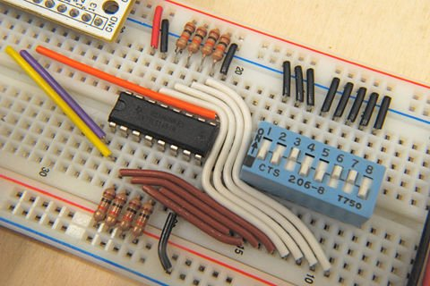
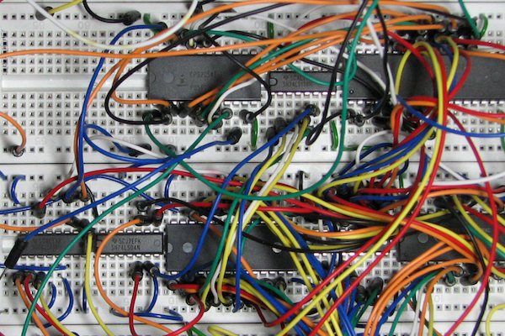
Projeto esperado
Projeto REALIZADO

Slide 12
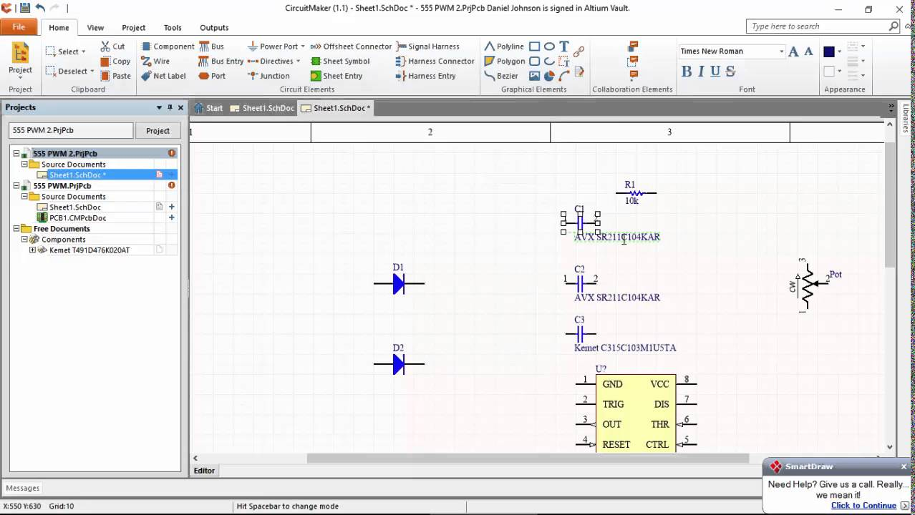
Software para circuitos eletrônicos circuit maker

Slide 13
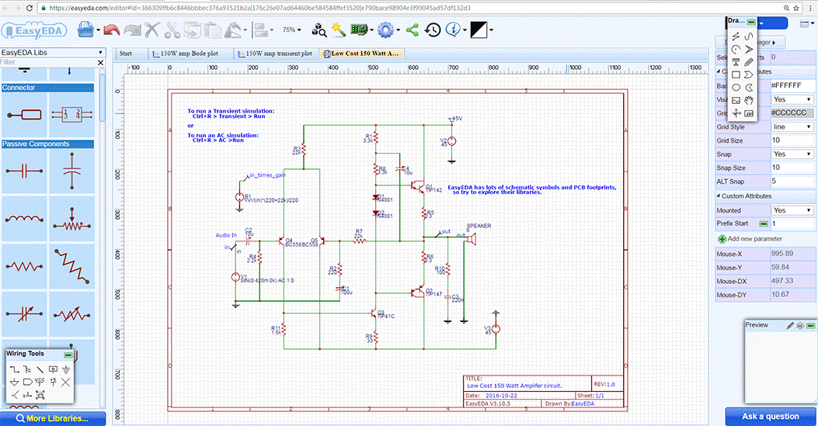
Software para circuitos eletrônicos easyeda

Slide 14
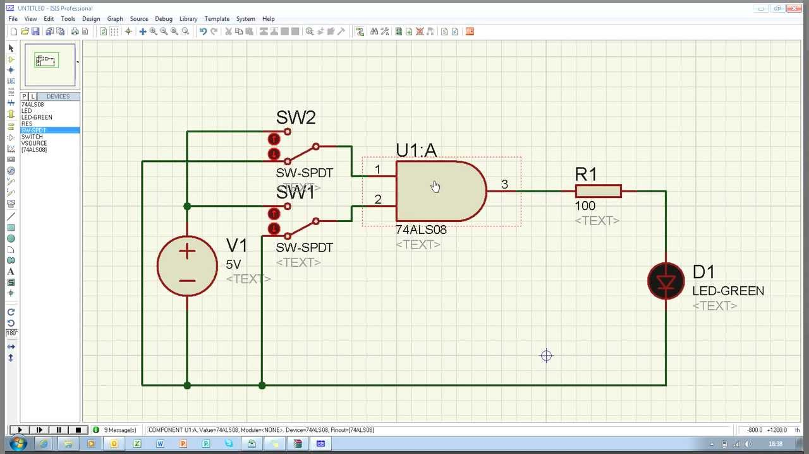
Software para circuitos eletrônicos proteus

Slide 15
Pré-requisitos co-requisitos
Algoritmo estruturado
Técnicas de laboratório em eletrônica digital
Inglês técnico
Programação em Assembly ou C

Slide 16
Minhas regras
Não pode comer/beber em sala de aula. Sala de aula não é cantina.
Os conteúdos das provas sempre é cumulativo.
Não falte provas em hipótese alguma.
Não peça pontos para passar em avaliação alguma. Em vez disso, vá estudar.
Prova se responde à caneta. Responder à lápis é coisa do segundo grau.
E sim, você pode ser reprovado por 0,1 ponto. Não corra esse risco.

Slide 17
microcontroladores revisão de eletrônica digital curso de Eng. elétrica e controle e automação
Prof. Elyr Teixeira, D.Sc.
2017

Slide 18
Sistemas de representação numérico
Decimal => 10, 145, -4, 0, 10.599
Binário => 11001, 101, 00101000
Hexadecimal => A9, B0, 08, 0xFF
Como converter de um sistema para outro?

Slide 19
Exercícios de conversão - 1
Converta os seguinte números binários em decimal
a) 10101101₂ =
b) 01101011₂ =
c) 01101111₂ =

Slide 20
Exercícios de conversão - 1
Converta os seguinte números binários em decimal
a) 10101101₂ = 173
b) 01101011₂ = 107
c) 01101111₂ = 111

Slide 21
Exercícios de conversão - 1
Converta os seguinte números binários em decimal
a) 10101101₂ = 173
b) 01101011₂ = 107
c) 01101111₂ = 111
Converta os seguinte números decimais em binários
131 =
010 =
255 =

Slide 22
Exercícios de conversão - 1
Converta os seguinte números binários em decimal
a) 10101101₂ = 173
b) 01101011₂ = 107
c) 01101111₂ = 111
Converta os seguinte números decimais em binários
131 = 10000011₂
010 = 00001010₂
255 = 11111111₂

Slide 23
Exercícios de conversão - 2
Converta os seguinte números binários para hexadecimal
a) 10101101₂ =
b) 01101011₂ =
c) 01101111₂ =

Slide 24
Exercícios de conversão - 2
Converta os seguinte números binários para hexadecimal
a) 10101101₂ = 0xAD
b) 01101011₂ = 0x6B
c) 01101111₂ = 0x6F

Slide 25
Exercícios de conversão - 2
Converta os seguinte números binários para hexadecimal
a) 10101101₂ = 0xAD
b) 01101011₂ = 0x6B
c) 01101111₂ = 0x6F
Converta os seguinte números decimais em hexadecimal
131 =
010 =
255 =

Slide 26
Exercícios de conversão - 2
Converta os seguinte números binários para hexadecimal
a) 10101101₂ = 0xAD
b) 01101011₂ = 0x6B
c) 01101111₂ = 0x6F
Converta os seguinte números decimais em hexadecimal
131 = 0x83
010 = 0x0A
255 = 0xFF

Slide 27
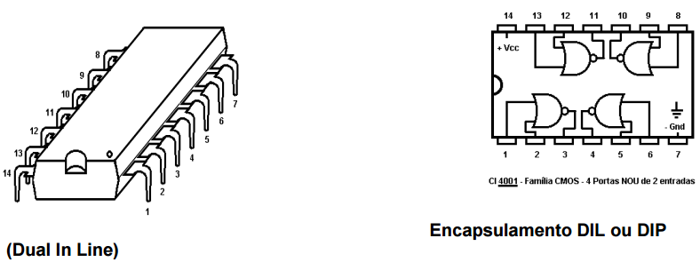
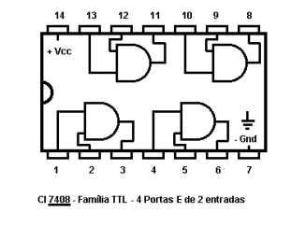
Funções e portas lógicas

Slide 28
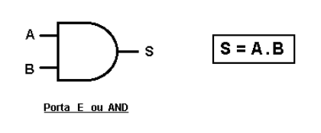
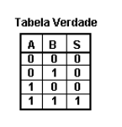
Lógica AND (e)

Slide 29
Lógica AND (e)
Função ANDLW
Sintaxe: ANDLW k
Descrição: Executa um “E” lógico entre o valor da literal passado no argumento k e o valor de W. O resultado é armazenado em W.
Operação: (W) .AND. (k) -> (W)
Exemplo: ANDLW 0x5F
Antes da instrução:
W = 0xA3
Depois da instrução:
W = 0x03

Slide 30
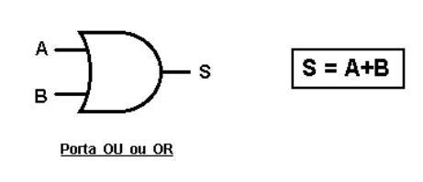
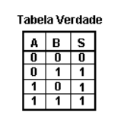
Lógica or (ou)

Slide 31
Lógica or (ou)
Função IORLW
Sintaxe: IORLW k
Descrição: Executa um “OU” lógico entre o valor da literal passado no argumento k e o valor de W. O resultado é armazenado em W.
Operação: (W) .OR. (k) -> (W)
Exemplo: IORLW 0x35
Antes da instrução:
W = 0x9A
Depois da instrução:
W = 0xBF

Slide 32
microcontroladores arquitetura básica de uC curso de Eng. elétrica e controle e automação
Prof. Elyr Teixeira, D.Sc.
2017

Slide 33
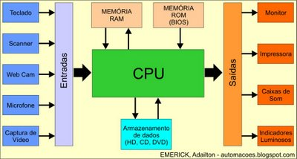
Arquitetura lógica de um MICROCOMPUTADOR

Slide 34
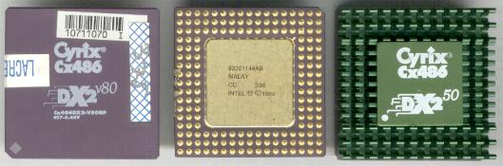
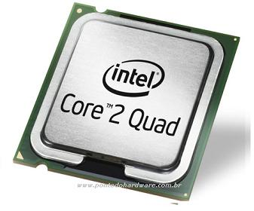
MICROPROCESSADORES
Microprocessador -> CPU encapsulada em um único circuito integrado. Pelo fato de concentrar apenas a função de controle no “chip”, as aplicações de microprocessadores são complexas voltadas para multimídia (controle de som + imagem + comunicação).
Ex: - Microprocessador Pentium IV da Intel. A aplicação do Pentium é em computadores multimídia.

Slide 35
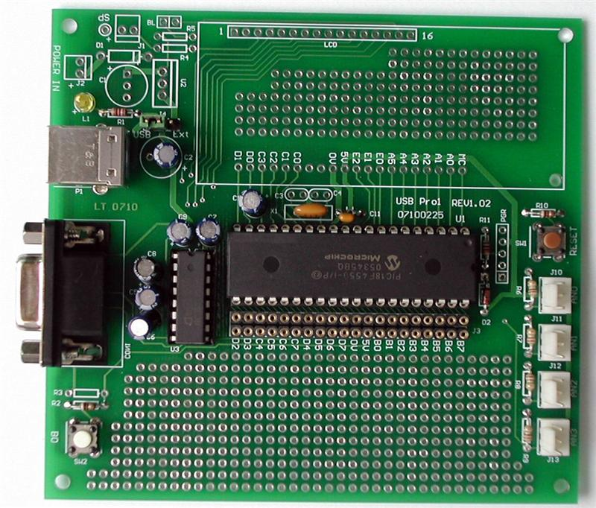
MICROCONTROLADOR
BOARD EXPERIMENTAL
Você pode, via comunicação serial ou USB, a partir de seu microcomputador, gravar um programa (firmware) no PIC 18F4550, que define o que o microcontrolador deverá executar:
Ex: Sistemas de alarme, controle de bombas e lâmpadas, ligar o computador remotamente, usando a linguagem C++, para gravar o programa.

Slide 36
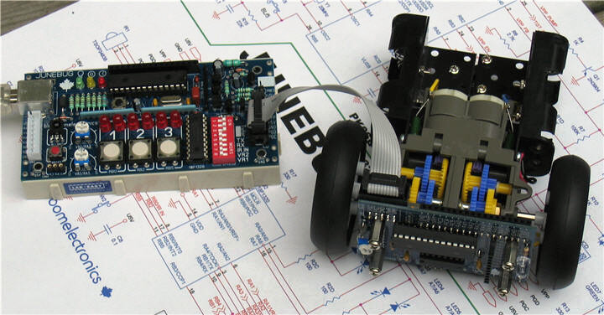
MICROCONTROLADOR
Microcontrolador PIC 18F4550 fazendo o controle de um modelo automotivo.

Slide 37
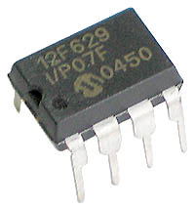
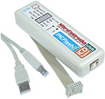
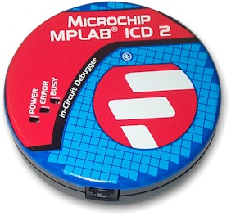
MICROCONTROLADOR
Microcontrolador -> CPU + MEMORIA + PERIFÉRICOS encapsulados em um único circuito integrado. Dedicado a funções menos complexas de controle. Normalmente está “embarcado” em equipamentos dedicados. Utiliza o conceito de “firmware” para o programa dedicado.
Ex: - Microcontrolador 8051 da Intel
- Microcontrolador PIC12F629 da Microchip

Slide 38
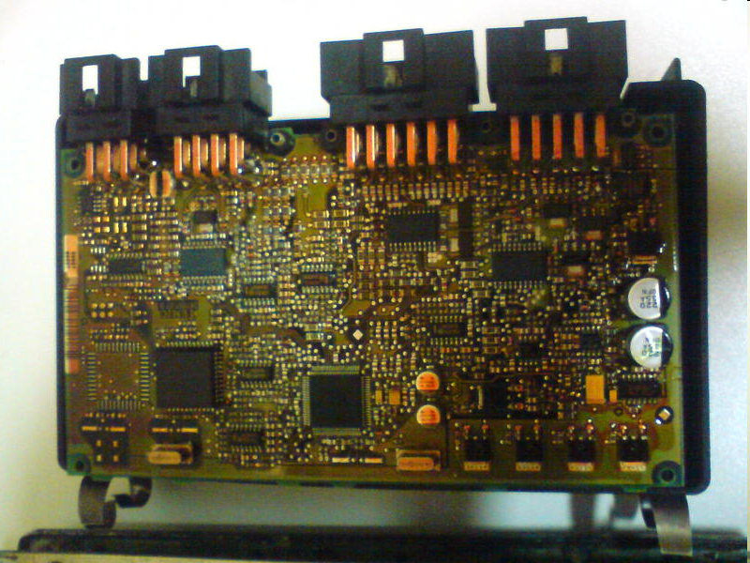
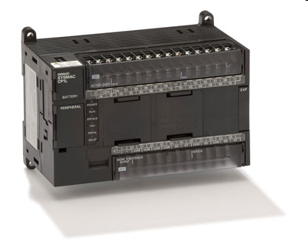
Programador lógico controlável – PLC
- Em plantas industriais.
- Injeção eletrônica de automóveis.

Slide 39
Conceitos gerais
Tipos de microprocessadores por principais áreas de atuação
* Os sistemas de Processamento Digital de Sinais são na verdade uma grande sub-área dos sistemas embarcados.
Microprocessadores | Sistemas computacionais de propósito geral
Microcontroladores | Sistemas embarcados
DSPs | Sistemas p/ Processamento Digital de Sinais*

Slide 40
Como são definidas as arquiteturas dos microcontroladores?
1) Pela escolha do conjunto de instruções que lhes serão atribuídas e;
Arquitetura CISC
Arquitetura RISC
2) Pela escolha do modelo que será usado para acesso a dados e programas.
Máquina de Von Neumann
Máquina de Harvard

Slide 41
1) Conjunto de instruções
CISC
Complex Instruction Set Computer
RISC
Reduced Instruction Set Computer
As máquinas CISC apresentam um conjunto muito grande de instruções (acima de 100 por exemplo) e algumas delas, dado sua complexidade, apresentam formatos diferenciados e são executadas em múltiplos ciclos de clock.
Conjunto reduzido de instruções
Instruções menos complexas
Normalmente processadas em um único ciclo.

Slide 42
Arquitetura cisc
Arquitetura CISC (Complex Instruction Set Computer) são fáceis de programar e permitem um uso eficiente de memória.
A pouco tempo atrás as máquinas eram programadas única e exclusivamente em linguagem Assembly (linguagem de máquina), e as memórias eram lentas e caras, o que justificou a filosofia CISC.
No entanto, instruções diferentes levam quantidades diferentes de períodos de clock para executar, o que pode tornar a máquina excessivamente lenta.
Instruções muito especializadas não são usadas com a frequência suficiente a ponto de justificar sua existência – aproximadamente 20% das instruções disponíveis são usadas em um programa típico.

Slide 43
Arquitetura RISC
Arquitetura RISC (Reduced Instruction Set Computer) são aqueles que utilizam um pequeno conjunto de instruções altamente otimizado.
Os primeiros projetos RISC foram desenvolvidos nos anos 70 e 80 pelas universidades de Stanford e Berkeley, respectivamente.
Execução em um ciclo de clock. Esta característica é resultado da otimização de cada instrução, aliada a uma técnica chamada de Pipelining.
Grande número de registradores para evitar uma quantidade elevada de interações com a memória.

Slide 44
pipeline
Para que ocorra pipelining é necessário:
- Instruções com tempo de execução próximos e previsíveis (execução em um único ciclo)
- Baixo número de instruções

Slide 45
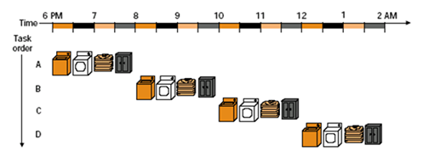
Sem pipeline

Slide 46
Sem pipeline

Slide 47
Sem pipeline

Slide 48
Sem pipeline

Slide 49
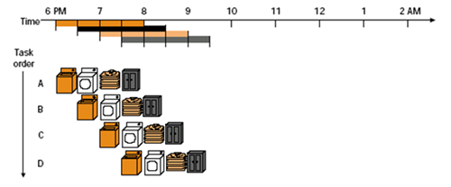
com pipeline

Slide 50
com pipeline

Slide 51
com pipeline

Slide 52
com pipeline

Slide 53
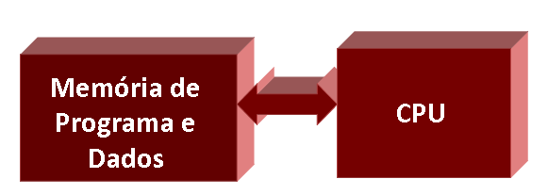

2) Modelo de acesso aos dados
Von-Neumann
Harvard
Os dados e instruções são armazenados em uma única memória de leitura e escrita, mais simples, menos restritivo, menos eficiente, execução sequencial de instruções.
Único caminho entre memória e CPU.
Variação da arquitetura von Neumann;
Barramentos separados para instruções e dados, portanto trafegam em barramentos diferentes => paralelismo;
Memórias separadas para instruções e dados.

Slide 54
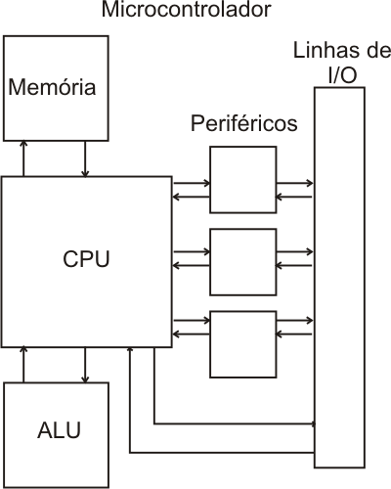
Arquitetura lógica de um microcontrolador

Slide 55
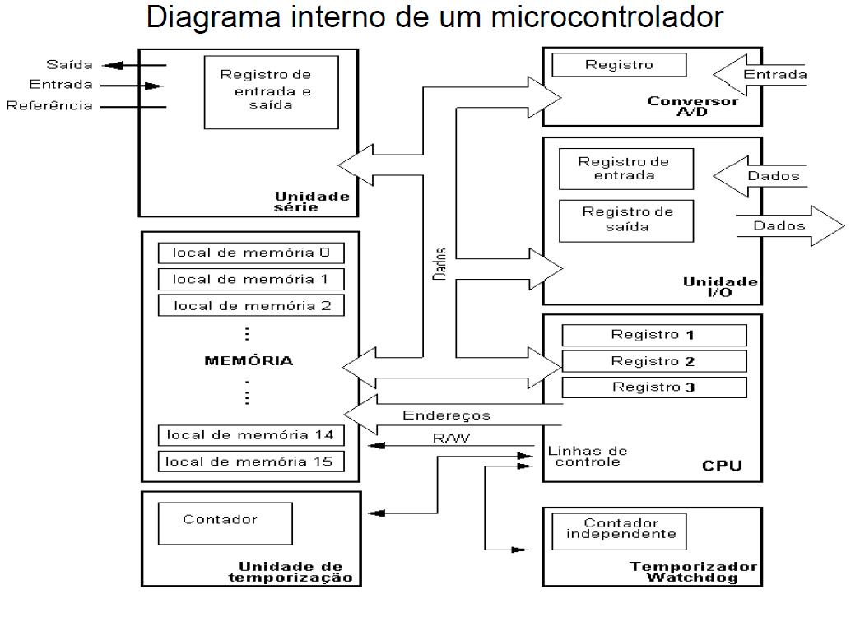
Arquitetura lógica de um microcontrolador

Slide 56
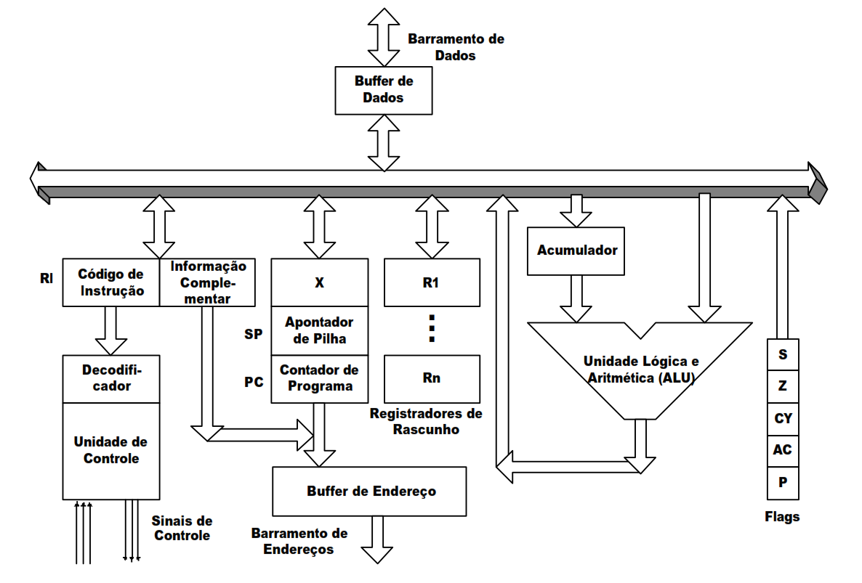
Arquitetura lógica de um microprocessador

Slide 57
Arquitetura lógica de um microprocessador
Barramento de dados
Bidirecional. Transporta os dados entre, e para, a CPU/periféricos

Slide 58
Arquitetura lógica de um microprocessador
Registrador de Instrução (RI)
Armazena a instrução executada

Slide 59
Arquitetura lógica de um microprocessador
Decodificador de Instruções
Determina a próxima instrução

Slide 60
Arquitetura lógica de um microprocessador
Unidade de controle
Gera sinais de controle para execução das instruções

Slide 61
Arquitetura lógica de um microprocessador
Apontador de Pilha (SP)
Registrador que aponta para o endereço de retorno da subrotina

Slide 62
Arquitetura lógica de um microprocessador
Contador de Programa (PC)
Registrador que armazena o endereço de memória da próxima instrução

Slide 63
Arquitetura lógica de um microprocessador
Barramento de endereços
Apenas saída

Slide 64
Arquitetura lógica de um microprocessador
Registradores de Rascunho (ou Gerais)
Conjunto de acesso de registradores para operações gerais

Slide 65
Arquitetura lógica de um microprocessador
Acumulador
Registrador que contém o dado processado

Slide 66
Arquitetura lógica de um microprocessador
Unidade Lógica Aritmética (ULA)
Realiza operação lógica e aritmética

Slide 67
Arquitetura lógica de um microprocessador
Flags
Guarda as condições resultantes de operações para fins de decisão

Slide 68
Arquitetura lógica de um microprocessador

Slide 69
microcontroladores memória curso de Eng. elétrica e controle e automação
Prof. Elyr Teixeira, D.Sc.
2017

Slide 70
Memória de programa
A memória do PIC pode ser de 12, 14 ou 16 bits. Varia de modelo para modelo.
- EEPROM, FLASH, (ROM, OTP).
Vetor de Reset
Trata-se do 1⁰ endereço de memória de programa. Após a alimentação ou reset. Na maioria dos PIC o endereço é 0x00.
Vetores de interrupção
As rotinas de interrupção serão armazenadas na área de programação, junto com o restante do programa.
No caso da família PIC18 temos dois vetores de interrupção: 0x08 (alta prioridade e o 0x18 (baixa prioridade)

Slide 71
Memória de programa
Pilha (stack)
É separado da memória de programação.
Tem a função de reorganizar a execução do programa quando este é desviado por outras rotinas. Armazena o endereço de retorno da próxima instrução.
Seu tamanho varia e é preciso ter cuidado para não estourar seu limite.

Slide 72
Memória de DADOS
RAM. Memória volátil. Utilizada para guardar todas as variáveis e registradores utilizados pelo programa.
Armazena dados 8 bits.
Pode ser dividida em 2 grupos:
Registradores especiais e Registradores de uso geral.
Registradores especiais (SFRs)
Muito utilizados pelo microcontrolador para a execução do programa e processamento da ULA (Unidade Lógica Aritmética).
Ocupam espaço na RAM e podem ser acessados tanto pelo usuário quanto pelo hardware.
Geralmente ficam localizados no final da memória (final dos endereços)

Slide 73
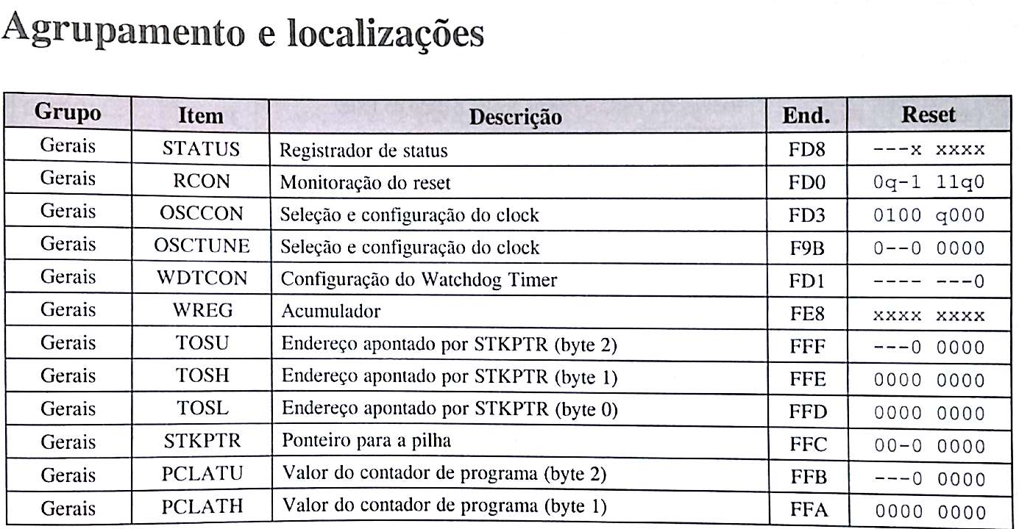
Registradores especiais do 18f1220

Slide 74
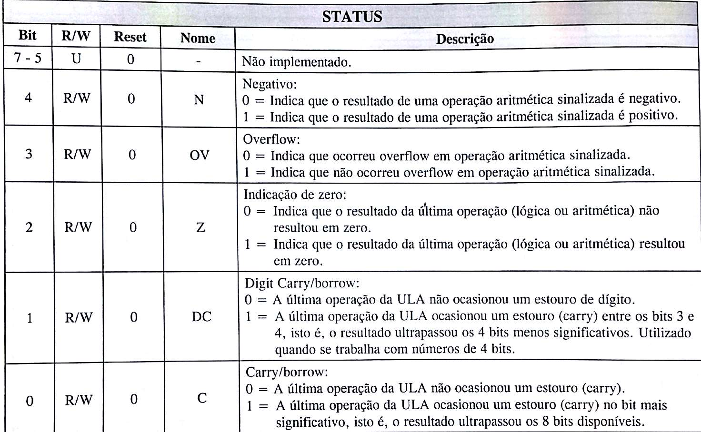
Registradores especiais do 18f1220

Slide 75
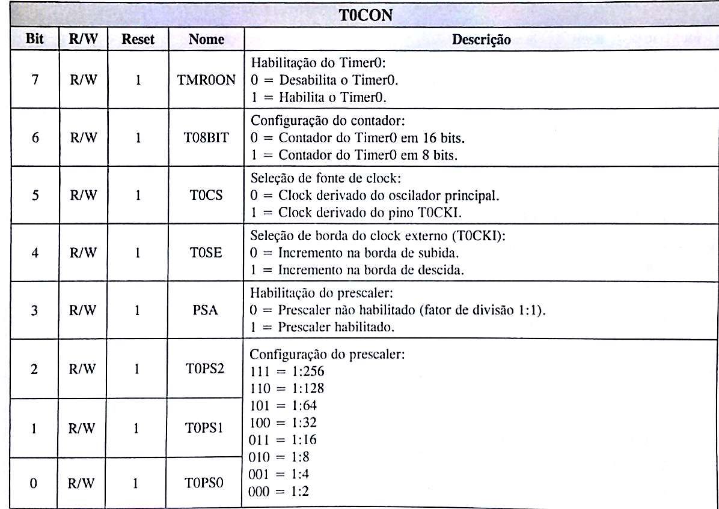
Registradores especiais do 18f1220

Slide 76
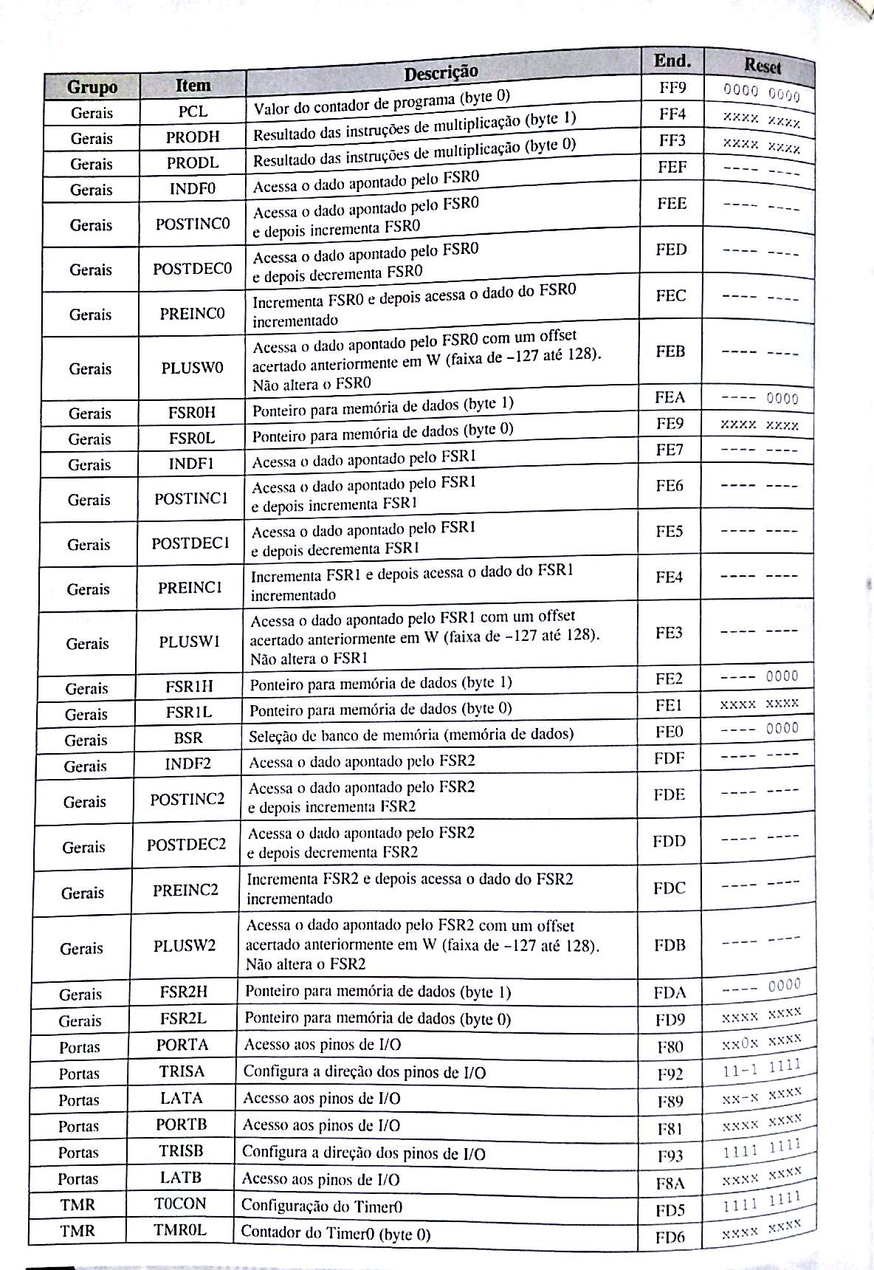
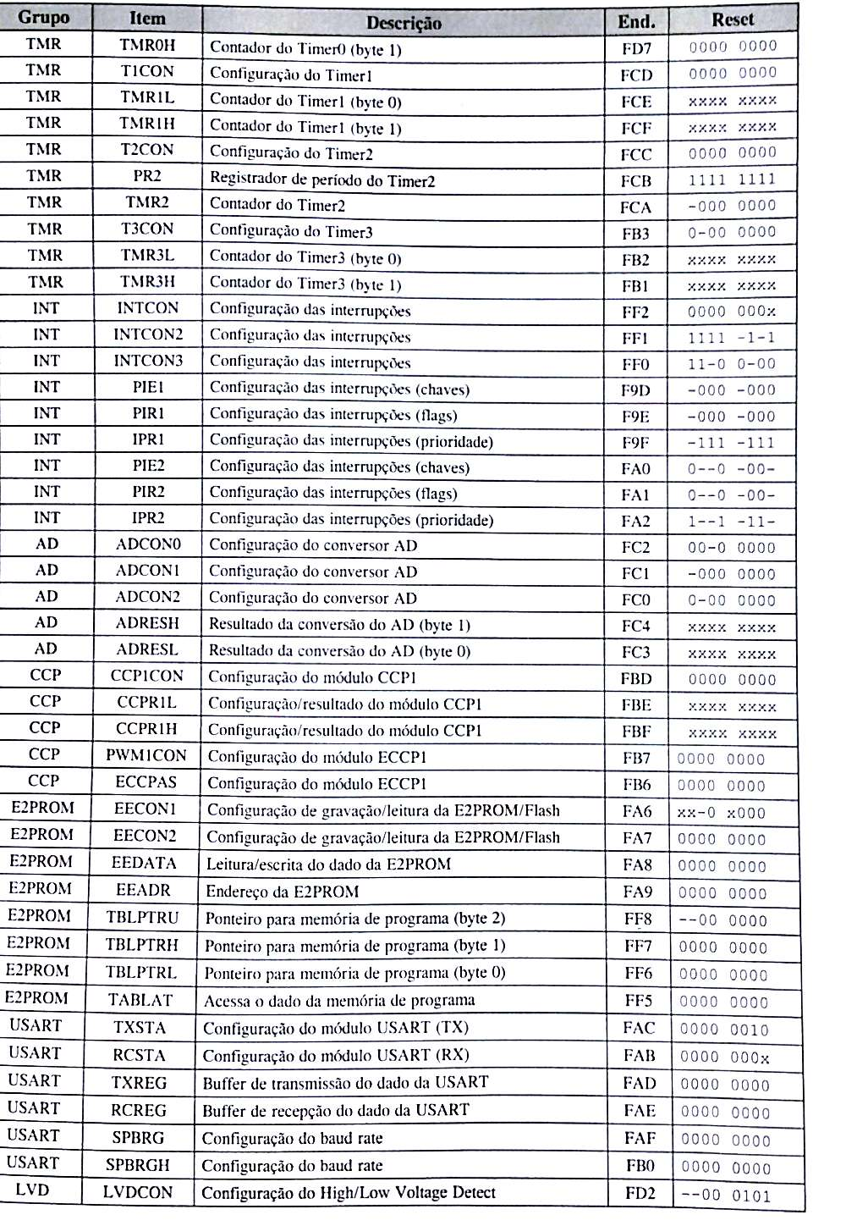
Registradores especiais do 18f1220

Slide 77
Registradores de uso geral
São registradores para uso geral do usuário. Tanto para escrita quanto para leitura. Pode ser disposto em bancos.
Seu tamanho varia de acordo com o modelo do uC. Consulte o datasheet.

Slide 78
Memória rom
ROM = Read Only Memory
Entenda memória ROM como um HD (hard drive) que tem 2 partições:
Partição 1. Destinada à memória de programa.
Partição 2. Destinada aos dados permanentes durante a execução do programa.
Ex: Se um dado microcontrolador informar que tem 8k de memória e o endereço inicial desta ROM se inicia em 0x0000. Qual o endereço final desta memória de programa?

Slide 79
Memória rom
ROM = Read Only Memory
Entenda memória ROM como um HD (hard drive) que tem 2 partições:
Partição 1. Destinada à memória de programa.
Partição 2. Destinada aos dados permanentes durante a execução do programa.
Ex: Se um dado microcontrolador informar que tem 8k de memória e o endereço inicial desta ROM se inicia em 0x0000. Qual o endereço final desta memória de programa?
R: 0x1FFF

Slide 80
Memória ram
RAM (Random Access Memory).
Espaço de dados utilizado para armazenamento temporário de constantes e variáveis durante a execução do programa.
Seu tamanho varia de uC para uC.
A RAM é organizada por REGISTRADORES, os quais tem um único endereço.
Um registrador em um uC de 8bits pode armazenar um total de 8 bits, ou 1byte.
Uma especificação típica de RAM é 256x8. Isso significa que existem 256 registradores na RAM e esses podem armazenar 8 bits cada um.

Slide 81
Memória ram
LER e ESCREVER
RAM (Random Access Memory).
SRAM => Static Random Access Memory
Espaço de dados utilizado para armazenamento temporário de constantes e variáveis durante a execução do programa.
Seu tamanho varia de uC para uC.
A RAM é organizada por REGISTRADORES, os quais tem um único endereço.
Um registrador em um uC de 8bits pode armazenar um total de 8 bits, ou 1byte.
Uma especificação típica de RAM é 256x8. Isso significa que existem 256 registradores na RAM e esses podem armazenar 8 bits cada um.

Slide 82
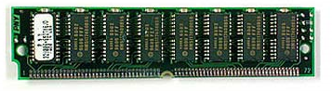
Tipos de memórias
Geralmente um uC tem 3 tipos de memórias: SRAM, FLASH e a EEPROM.
A arquitetura de um uC pode requerer que variáveis e constantes sejam armazenas em diferentes tipos de memória.
SRAM: tipo de memória onde os dados deverão ser lidos e escritos repetidamente.
Flash: tipo de memória que normalmente os dados são armazenados e não são alterados. Essa é a memória de programa. É semelhante à BIOS de um PC.
EEPROM: pode ser utilizado para armazenar variáveis que devem ser retidos mesmo quando o uC é desligado.

Slide 83
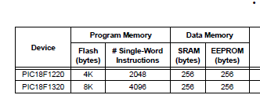
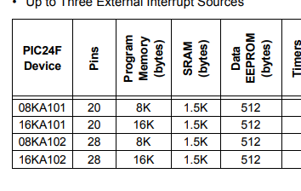
Exemplos de memória
PIC 18F1220
PIC 24F16KA102

Slide 84
microcontroladores interrupçõEs curso de Eng. elétrica e controle e automação
Prof. Elyr Teixeira, D.Sc.
2017

Slide 85
O que são e quais os seus tipos?
Interrupção por timers (4)
Interrupções externas (3)
Interrupção por mudança de estado
Interrupção de fim de escrita da EEPROM/FLASH
Interrupção do conversor analógico-digital
Interrupção de CCP (Capture, Compare e PWM)
Interrupção do FSCM (Fail Save Clock Monitor)
Interrupção LVD (Low Voltage Detect)

Slide 86
a) Interrupção por timers (4)
Sempre acontece quando o TMR0 (Timer 0), TMR1 (Timer 1) e TMR3 (Timer 3) estoura.
TMR0 sempre que ele passar de 0xFF para 0x00 (modo 8 bits) ou passa de 0xFFFF para 0x0000 (modo 16 bits).
Já no TMR1 ou TMR3 (16 bits) sempre de 0xFFFF para 0x0000.
O TMR2 (Timer 2) é de 8 bits e ele não gera necessariamente uma interrupção no limite de 0xFF, mas sim a partir de um valor especificado em outro registrador especial (PR2). Esta estratégia é utilizada para contar tempo.

Slide 87
a) Interrupção por timers (4)
TMR0, TMR1 e TMR3 podem ser incrementados pelos ciclos de clock da máquina ou por sinais externo. Neste último caso, funcionariam como contadores de pulso.

Slide 88
b) Interrupções externas (3)
Gerada por um sinal externo. Pinos específicos. No 18F1220 são os pinos:
RB0, RB1 e RB2 (caso sejam configuradas como entradas)
Ex:
Estabelecer sincronismos como um dispositivo externo;
Reconhecimento de um botão.

Slide 89
b) Interrupções externas (3)
Gerada por um sinal externo. Pinos específicos. No 18F1220 são os pinos:
RB0, RB1 e RB2 (caso sejam configuradas como entradas)
Ex:
Estabelecer sincronismos como um dispositivo externo;
Reconhecimento de um botão.
Ver datasheet

Slide 90
microcontroladores interrupções (cont...) curso de Eng. elétrica e controle e automação
Prof. Elyr Teixeira, D.Sc.
2017

Slide 91
c) Interrupção por mudança de estado
A interrupção externa precisa ser definida se será por BORDA DE SUBIDA ou por BORDA DE DESCIDA. A interrupção por mudança de estado por ser por qualquer mudança.
Os pinos responsáveis por esta ação são:
RB4, RB5, RB6 e RB7 (caso sejam configuradas como entradas)
Ex: análise de sinais de 60Hz para controle.

Slide 92
c) Interrupção por mudança de estado
A interrupção externa precisa ser definida se será por BORDA DE SUBIDA ou por BORDA DE DESCIDA. A interrupção por mudança de estado por ser por qualquer mudança.
Os pinos responsáveis por esta ação são:
RB4, RB5, RB6 e RB7 (caso sejam configuradas como entradas)
Ex: análise de sinais de 60Hz para controle.
Ver datasheet

Slide 93
d) Interrupção de fim de escrita da EEPROM/FLASH
Serve para indicar o fim de uma rotina de escrita na EEPROM.
EEPROM são lentas na hora de escrever.
A interrupção também é válida para FLASH (programa).

Slide 94
e) Interrupção do conversor analógico-digital
Nos PICs que possuem essa interrupção, ela sinaliza quando ocorre a conversão analógico-digital é completada. Isto indica que o valor está disponível para ser lido e tratado.

Slide 95
f) Interrupção de usart (2)
Comunicação serial. Facilita a transmissão de dados seriais.
Possui 2 interrupções. Uma informa que o dado foi recebido. A outra informa quando a transmissão do dado foi terminada.

Slide 96
h) Interrupção por lvd (low voltage detect)
Informa se houve uma queda de tensão no pino de alimentação o uC.

Slide 97
Como tratar?
Sempre que acontecer uma interrupção, o programa guarda o endereço da próxima instrução na pilha, e vai executar a interrupção.
Ao terminar a rotina da interrupção, o programa restaura o endereço guardado na pilha e volta a executar o restante do código.

Slide 98
O que são e quais os seus tipos?
Interrupção por timers (4)
Interrupções externas (3)
Interrupção por mudança de estado
Interrupção de fim de escrita da EEPROM/FLASH
Interrupção do conversor analógico-digital
Interrupção de CCP (Capture, Compare e PWM)
Interrupção do FSCM (Fail Save Clock Monitor)
Interrupção LVD (Low Voltage Detect)

Slide 99
microcontroladores pinagem e set de instruções curso de Eng. elétrica e controle e automação
Prof. Elyr Teixeira, D.Sc.
2017

Slide 100
Características do 18f1220
uC de 18 pinos;
Até 16 pinos configuráveis como entrada ou saída;
2 osciladores internos (8MHz e 37kHz);
Quinze interrupções disponíveis (Timers, Externa, Mudança de Estado, EEPROM, USART, CCP, conversor analógico-digital, LVD, etc);
Memória de programação FLASH de 4k bytes;
Memória RAM com 256 bytes;
Memória EEPROM interna com 256 bytes;
Recursos adicionais avançados: módulo CCP, conversor AD e USART;
Programação com 16 bits e 75 instruções.

Slide 101
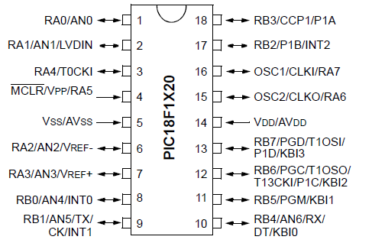
Pinagem

Slide 102
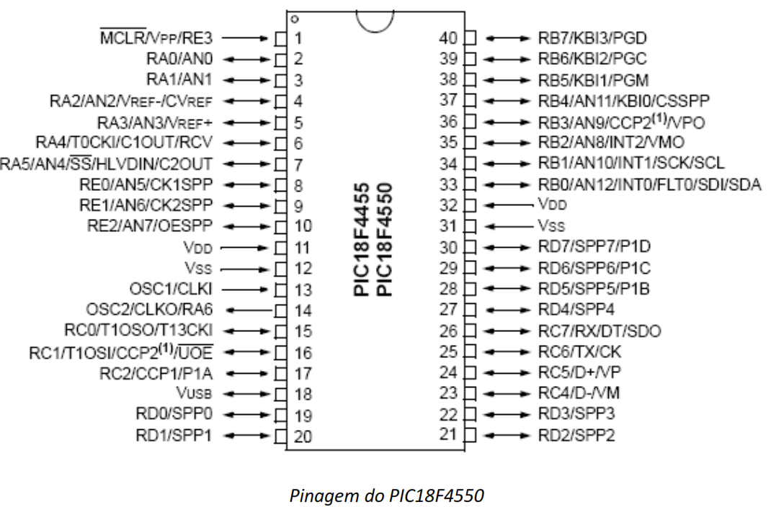
Pinagem

Slide 103
Pinagem
16 I/Os separados em dois grupos denominados PORTAS (PortA e PortB)
PortA (RA0, RA1, ... RA7). Mesma analogia com o PortB.
Alimentação elétrica: pinos Vss (GND) e Vdd (+5V)

Slide 104
Características elétricas básicas do 18F1220
Temperatura de trabalho -40⁰C até +125⁰C
Tensão de trabalho +4,2V a 5,5V
Dissipação máxima de energia 1W
Corrente máxima de saída no pino V_{ss} 300mA
Corrente máxima de entrada no pino V_{dd} 250mA
Corrente máxima de entrada de um pino (quando em V_{ss}) 20mA
Corrente máxima de saída de um pino (quando em V_{dd}) 20mA
Corrente máxima de entrada, ou saída, em PORTA ou PORTB 200mA

Slide 105
Set de instruções
Work => registrador temporário, muito chamado também de acumulador. Muito utilizado nas operações da ULA.
File => referência a um registrador propriamente dito.
Literal => um número qualquer que pode ser escrito na forma decimal, hexadecimal ou binário.
Destino => local onde deve ser armazenado o resultado de uma operação. Existem somente 2 destinos possíveis: acumulador (W) ou o próprio registrador (f).

Slide 106
Set de instruções
Borrow => refere-se ao bit borrow (ou o “vem 1” de uma operação de subtração do registrador de STATUS). Utiliza-se a letra B.
Carry => refere-se ao bit Carry (ou o “vai 1” de uma operação de soma) do registrador de STATUS. Utiliza-se a letra C.
Overflow => refere-se ao bit Overflow do registrador STATUS. Utiliza-se as letra OV para sua representação.
Bit => refere-se a um bit específico dentro de um byte.
Teste => quando queremos testar o resultado de um bit para descobrirmos se ele é um ou zero. Utiliza-se a letra T.

Slide 107
Set de instruções
Skip => significa “pulo” e é utilizado para criar desvios, pulando a próxima linha. Utiliza-se a letra S.
Set => refere-se a tornar um bit igual a UM.
Clear => refere-se a tornar um bit igual a ZERO.
Toggle => refere ao ato de inverter o estado de um bit. Utilizamos a letra T.
Zero => algumas instruções podem gerar desvios se o resultado da operação efetuada por ZERO. Neste caso utilizamos a letra Z para indicar essa situação.

Slide 108
Set de instruções
ADD => somatório
AND => lógica “E”
CLR => limpar, zerar
COM => complemento
CPF => comparar registrador
DEC => decrementar de uma unidade
EQ => igual
GT => maior que (>)

Slide 109
Set de instruções
INC => incrementa de uma unidade
IOR => lógica “OU”
LT => menor que (<)
MOV => move, transfere para outro lugar
MUL => multiplica
RD => leitura
RL => rotacional 1 bit para a esquerda

Slide 110
Set de instruções
RR => rotacional 1 bit para a direita
SET => seta todos os bits de um registrador
SUB => subtração
SWAP => inversão entre as partes alta e baixa de um registrador
TST => teste
XOR => lógica “OU exclusivo”
WT => escrita

Slide 111
Set de instruções
Ex: Decrementar um registrador
(DEC) (F) = DECF
Então, o que você entende por DECFSZ?

Slide 112
Set de instruções
Ex: Decrementar um registrador
(DEC) (F) = DECF
Então, o que você entende por DECFSZ?
Decrementar(DEC) o registrador (F) e Pula(S) se for Zero(Z)

Slide 113
Revisando a aula anterior – set de instruções
Exercício: Imagine o seguinte código abaixo. Qual o valor final do registrador W?
A EQU H’05’
B EQU H’F1’
MOVF A,W
RLCF W,W
RLCF W,W
ANDWF B,W
ADDWF A,W
SWAPF B,B

Slide 114
Revisando a aula anterior – set de instruções
Exercício: Imagine o seguinte código abaixo. Qual o valor final do registrador W?
A EQU H’05’
B EQU H’F1’
MOVF A,W
RLCF W,W
RLCF W,W
ANDWF B,W
ADDWF A,W
SWAPF B,B
W = 00010101

Slide 115
microcontroladores osciladores e recursos avançados curso de Eng. elétrica e controle e automação
Prof. Elyr Teixeira, D.Sc.
2017

Slide 116
Revisando a aula anterior – set de instruções
Exercício: Imagine o seguinte código abaixo. Qual o valor a cada momento de W, A e B?
A EQU H’05’
B EQU H’F1’
MOVF A,W
RLCF W,W
RLCF W,W
ANDWF B,W
ADDWF A,W
SWAPF B,B

Slide 117
Revisando a aula anterior – set de instruções
Exercício: Imagine o seguinte código abaixo. Qual o valor a cada momento de W, A e B?
A EQU H’05’
B EQU H’F1’
MOVF A,W
RLCF W,W
RLCF W,W
ANDWF B,W
ADDWF A,W
SWAPF B,B
W | A | B

Slide 118
Revisando a aula anterior – set de instruções
Exercício: Imagine o seguinte código abaixo. Qual o valor a cada momento de W, A e B?
A EQU H’05’
B EQU H’F1’
MOVF A,W
RLCF W,W
RLCF W,W
ANDWF B,W
ADDWF A,W
SWAPF B,B
W | A | B
00000101 | 00000101 | 11110001
00001010 | 00000101 | 11110001
00010100 | 00000101 | 11110001
00010000 | 00000101 | 11110001
00010101 | 00000101 | 11110001
00010101 | 00000101 | 00011111

Slide 119
Revisando a aula anterior – set de instruções
Exercício: Imagine o seguinte código abaixo. Qual o valor a cada momento de W, A e B?
A EQU H’06’
B EQU H’F1’
MOVF A,W
RLCL W,W
NOP
INCF B,W
CLRF B
IORWF B,B
MOVLW H’04’
W | A | B

Slide 120
Revisando a aula anterior – set de instruções
Exercício: Imagine o seguinte código abaixo. Qual o valor a cada momento de W, A e B?
A EQU H’06’
B EQU H’F1’
MOVF A,W
RLCL W,W
NOP
INCF B,W
CLRF B
IORWF B,B
MOVLW H’04’
W | A | B
00000110 | 00000110 | 11110001
00000011 | 00000110 | 11110001
00000011 | 00000110 | 11110001
11110010 | 00000110 | 11110001
11110010 | 00000110 | 00000000
11110010 | 00000110 | 11110010
00000100 | 00000110 | 11110010

Slide 121
Osciladores
O PIC18F1220 possui 2 osciladores internos.
8MHz do tipo RC. Precisão de ±1% a ±5%.
A utilização de osciladores externos pode comprometer de 1 a 2 I/Os. Basicamente há 4 montagens com osciladores externos. Precisão e Custo.

Slide 122
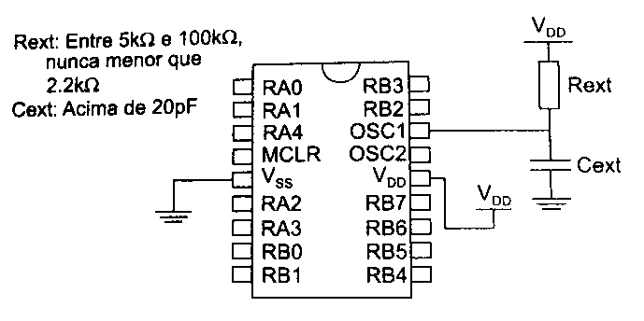
1) Oscilador – tipo rc
Mais simples. Mais barato. Menos preciso. Varia com a tolerância dos componentes, tensão e temperatura.

Slide 123
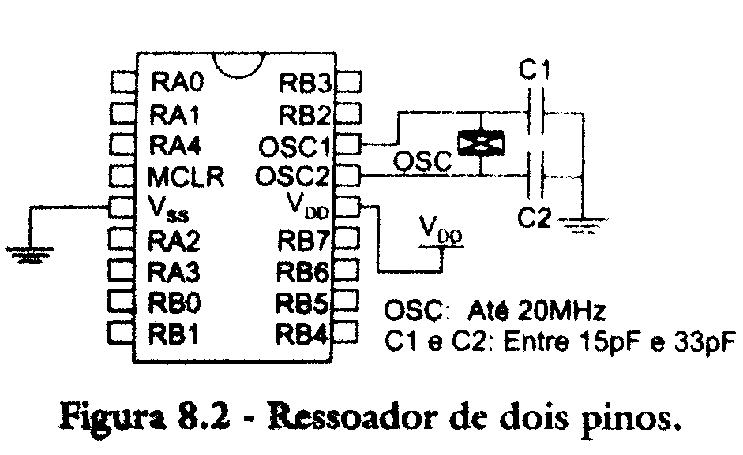
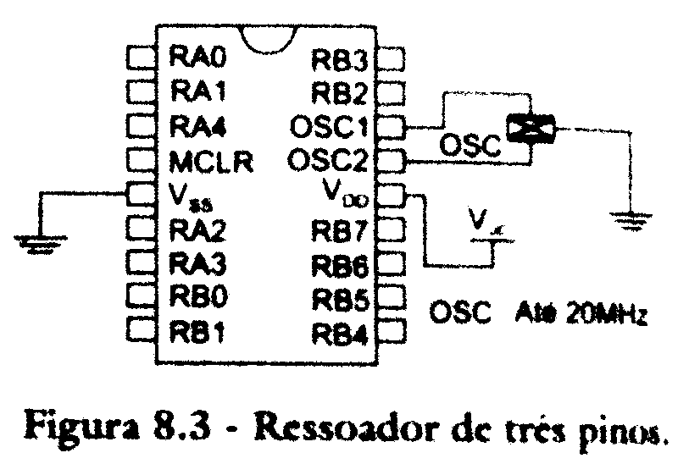
2) Oscilador – tipo ressonador/ressoador
Não é tão barato quanto um RC, mas é mais preciso e estável. Perde 2 I/Os

Slide 124
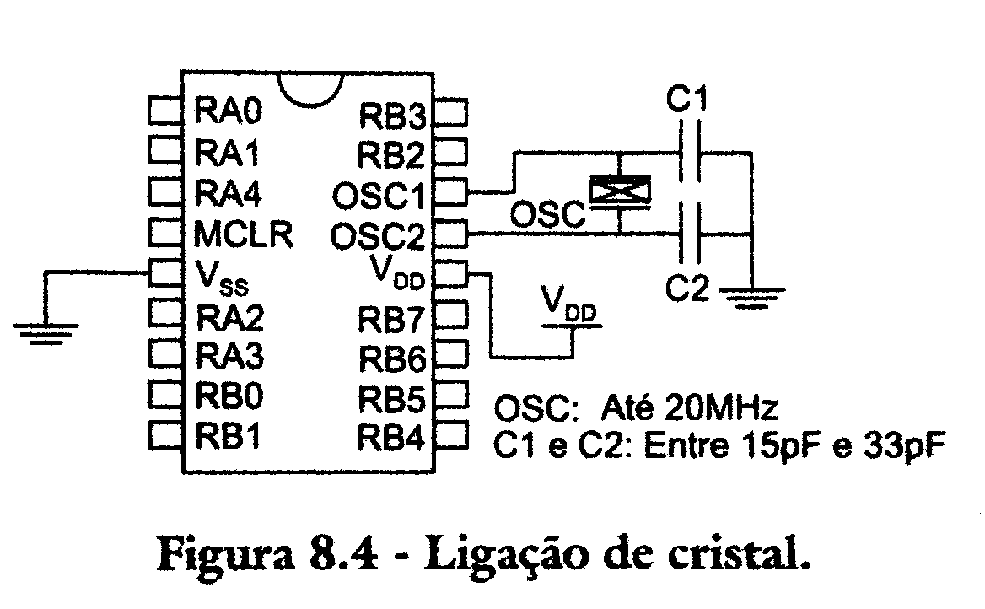
3) Oscilador – tipo cristal
Os mais precisos. Mais caro. Necessário quando se exigem maior qualidade de tempo, precisão.

Slide 125
Recursos avançados
Timer 1 (16 bits)
Timer 2 (8 bits)
Timer 3 (16 bits)
CCP – Capture, Compare e PWM (10 bits)
Conversos analógico-digital
USART – comunicação serial

Slide 126
Recursos avançados – timer 1 (cap. 12)
Assim como o Timer 0, o Timer 1 é um contador de 16 bits. Desta forma, o valor do contador é armazenado em 2 posições de memória: TMR1L (parte baixa) e o TMR1H (parte alta).
Para configurar esse Timer, utilize o T1CON.
O TMR1 conta com um prescaler independente, configurado diretamente em T1CON<T1CKPS1:T1CKPS0>.

Slide 127
Recursos avançados – timer 1 (cap. 12)
Pode ser incrementado pelo clock da máquina ou por um sinal externo, ligado ao pino T13CKI (borda de subida). Quem configura o tipo de incremento é o bit TMR1CS do registrador T1CON. Só que, quando configurado para trabalhar com incremento por sinal externo, os pinos T1OSO e T1OSI possuem também um circuito de oscilação, para utilizar diretamente um Ressoador/Cristal externo só para o Timer 1.
Ou seja, podemos fazer um timer com um clock diferente da máquina.
Caso seja de interesse economizar energia, o bit T1CON<T1OSCEN> pode ser desabilitado interrompendo o uso desse oscilador.

Slide 128
Recursos avançados – timer 1 (cap. 12)
Por último, e mais importante! É fundamental que o bit T1CON<TMR1ON> esteja setado.
Vale também lembrar que existe uma interrupção específica relacionada ao estouro do Timer1. Para isso, as seguintes chaves devem estar ligadas:
PIE1<TMR1IE>: chave individual da interrupção de TMR1.
INTCON<PEIE/GIEL>: chave do grupo de interrupções de periféricos.
IPR1<TMR1IP>: chave de seleção da prioridade da interrupção.
INTCON<GIE/GIEH>: chave geral das interrupções.
Quando a interrupção acontecer, será setado o bit PIR1<TMR1IF>. Após o tratamento esse bit não será limpo automaticamente. O programador deve limpá-lo.

Slide 129
Recursos avançados – timer 1 (cap. 12)
Exercício:
Como deve ser a programação dos principais bits do registrador T1CON para que ele opere como um contador de 16 bits com prescaler de um para oito, tomando como base um sinal de clock externo?
T1CON
RD16 | T1RUN | T1CKPS1 | T1CKPS0 | T1OSCEN | /T1SYNC | TMR1CS | TMR1ON

Slide 130
Recursos avançados – timer 1 (cap. 12)
Exercício:
Como deve ser a programação dos principais bits do registrador T1CON para que ele opere como um contador de 16 bits com prescaler de um para oito, tomando como base um sinal de clock externo?
T1CON
RD16 | T1RUN | T1CKPS1 | T1CKPS0 | T1OSCEN | /T1SYNC | TMR1CS | TMR1ON
1 |  | 1 | 1 |  |  | 1 | 1

Slide 131
Recursos avançados – timer 2 (cap. 13)
Timer de 8 bits e só pode ser incrementado pelo clock da máquina.
Possui prescaler próprio mais um postscaler.
Ex: prescaler de 1:4 e postscaler de 1: 14. A cada 4 ciclos de máquina o TMR2 será incrementado. Depois de estourar 14 vezes uma interrupção é gerada.

Slide 132
Recursos avançados – timer 2 (cap. 13)
Exercício:
Qual deve ser a programação do registrador T2CON para que ele opere como um contador de 8 bits com prescaler de um para quatro, e postscaler de 1:5?
T2CON
--- | TOUTPS3 | TOUTPS2 | TOUTPS1 | TOUTPS0 | TMR2ON | T2CKPS1 | T2CKPS0

Slide 133
Recursos avançados – timer 2 (cap. 13)
Exercício:
Qual deve ser a programação do registrador T2CON para que ele opere como um contador de 8 bits com prescaler de um para quatro, e postscaler de 1:5?
T2CON
--- | TOUTPS3 | TOUTPS2 | TOUTPS1 | TOUTPS0 | TMR2ON | T2CKPS1 | T2CKPS0
x | 0 | 1 | 0 | 0 | 1 | 0 | 1

Slide 134
Recursos avançados – timer 2 (cap. 13)
Exercício:
Qual deve ser a programação do registrador T2CON para que ele opere como um contador de 8 bits com prescaler de um para quatro, e postscaler de 1:5?
Depois de quantos ciclos de clock é que haverá uma interrupção por este Timer?
T2CON
--- | TOUTPS3 | TOUTPS2 | TOUTPS1 | TOUTPS0 | TMR2ON | T2CKPS1 | T2CKPS0
x | 0 | 1 | 0 | 0 | 1 | 0 | 1

Slide 135
Recursos avançados – timer 2 (cap. 13)
Exercício:
Qual a configuração do Timer 2? Como ele realiza sua contagem?
Depois de quantos ciclos de clock ele gera uma interrupção?
T2CON
--- | TOUTPS3 | TOUTPS2 | TOUTPS1 | TOUTPS0 | TMR2ON | T2CKPS1 | T2CKPS0
x | 0 | 1 | 1 | 1 | 0 | 0 | 1

Slide 136
Recursos avançados – timer 2 (cap. 13)
Outra vantagem exclusiva desse timer. Existe um segundo registrador (PR2) utilizado para controlar o estouro do TMR2.
Enquanto no Timer 0 o estouro acontece de 0xFF para 0x00, no Timer 2 essa limitação não existe, porque o PR2 pode ser configurado para definir o momento do estouro quando o TMR2 chegar nele. Ou seja, quando TMR2 = PR2 o próximo incremento é um estouro e TMR2 voltará para 0. Sempre de forma automática.

Slide 137
Recursos avançados – timer 2 (cap. 13)
Para utilizar a interrupção desse timer, as seguintes chaves devem estar ligadas.
PIE1<TMR2IE>: chave individual da interrupção de TMR2.
INTCON<PEIE/GIEL>: chave do grupo de interrupções de periféricos.
IPR1<TMR2IP>: chave de seleção da prioridade da interrupção.
INTCON<GIE/GIEH>: chave geral das interrupções.
Quando a interrupção acontecer, será setado o bit PIR1<TMR1IF>. Após o tratamento esse bit não será limpo automaticamente. O programador deve limpá-lo.

Slide 138
Recursos avançados – CCP (cap. 15)
Capture, Compare e PWM
O modo Capture serve para contar tempo através de TMR1 e TMR3 entre pulsos externos pelo pino CCP1 (RB3). Existem quatro opções disponíveis no registrador CCP1CON.
Contagem em cada borda de descida;
Contagem em cada borda de subida;
Contagem a cada quatro bordas de subida;
Contagem a cada 16 bordas de subida;

Slide 139
Recursos avançados – CCP (cap. 15)
Compare
Nesse modo também utiliza-se o TMR1 como base de tempo, no entanto o valor do contador é constantemente comparado ao valor escrito nos registradores CCPR1H e CCPR1L. Quando uma igualdade acontecer, uma das seguintes ações acontece:
O pino CCP1 (se configurado como saída) será colocado em alto (1)
O pino CCP1 (se configurado como saída) será colocado em baixo (0)
O estado do pino CCP1 não será afetado, mas uma interrupção acontecerá
Essas ações são configuradas ao setar o modo Compare dentro do registrador CCP1CON.

Slide 140
Recursos avançados – CCP (cap. 15)
PWM (Pulse Width Modulation – Modulação por largura de pulso)
Provavelmente o recurso mais utilizado dentro do CCP, já que possibilita uma saída analógica. Quando uma onda PWM passa por um filtro externo, pode ser convertida em um sinal variável de 0 a 5v.
A base do tempo do PWM é o Timer 2.

Slide 141
Recursos avançados – Conversor ad (cap. 17)
Podemos traduzir o mundo analógico para “dentro” do mundo digital.
Ex: ler um sensor de temperatura; converter numa palavra digital.
Há 7 canais de AD que podem ser configurados no 18F1220 individualmente.
Uma vez habilitado os canais, a seleção deles é feita alterando os valores dos bits ADCON0<CHS2:CHS0>. Note que a conversão é em um canal por vez, nunca dois ou mais canais simultaneamente.
Selecionado o canal, para efetuar a conversão o bit GO do registrador ADCON0 deve estar em nível lógico alto (1). Quando esse bit zerar automaticamente, o resultado estará disponível nos registradores ADRESH e ADRESL.

Slide 142
Recursos avançados – Conversor ad (cap. 17)
Além dessa configuração dos canais analógicos, devemos configurar a velocidade do conversor nos bits ADCON2<ADCS2:ADCS0>.Essa velocidade depende basicamente do uC.
A interrupção deste recurso indica o término da conversão. Para que aconteça a interrupção, as seguintes chaves devem ser ligadas.
PIE1<ADIE>: chave individual da interrupção do conversor analógico-digital.
INTCON<PEIE/GIEL>: chave do grupo de interrupções de periféricos.
IPR1<ADIP>: chave de seleção da prioridade da interrupção.
INTCON<GIE/GIEH>: chave geral das interrupções.
Quando a interrupção acontecer, será setado o bit PIR1<ADIF>. Após o tratamento esse bit não será limpo automaticamente. O programador deve limpá-lo.

Slide 143
microcontroladores COMUNICAÇÃO I2C E SPI curso de Eng. elétrica e controle e automação
Prof. Elyr Teixeira, D.Sc.
2017

Slide 144
Revisão da aula passada

Slide 145
Revisão da aula passada
Qual deve ser a programação do registrador T2CON para que ele opere como um contador de 8 bits com prescaler de um para quatro, e postscaler de 1:5?
T2CON
--- | TOUTPS3 | TOUTPS2 | TOUTPS1 | TOUTPS0 | TMR2ON | T2CKPS1 | T2CKPS0
x | 0 | 1 | 0 | 0 | 1 | 0 | 1

Slide 146
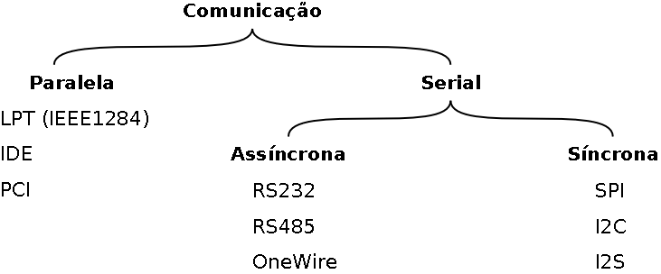
Tipos de comunicação

Slide 147
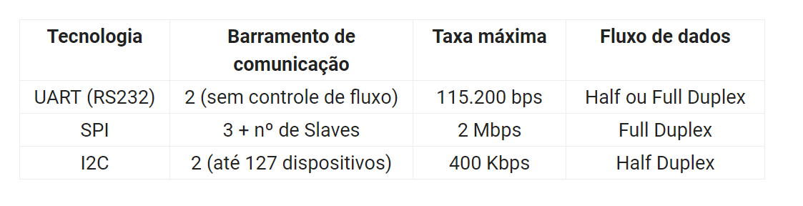
Tipos de comunicação
Há grandes diferenças mesmo entre os protocolos síncronos. Apesar do padrão de cada protocolo definir limites máximos de taxas, cada fabricante possui a liberdade de desenvolver dispositivos com suas velocidades. Abaixo temos um comparativo entre diversos padrões dispositivos seriais:

Slide 148
I2C – Inter-Integrated Circuit
Desenvolvido pela Philips em 1996
Comunicação a 2 fios
SCL: serial clock
SDA: serial data
Os sinais são coletor aberto
Bidirecional (half-duplex)

Slide 149
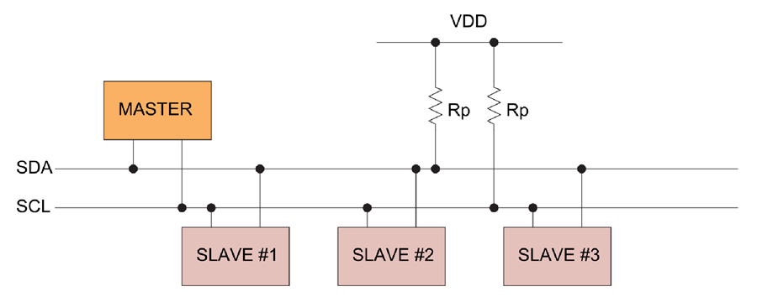
I2C – Inter-Integrated Circuit

Slide 150
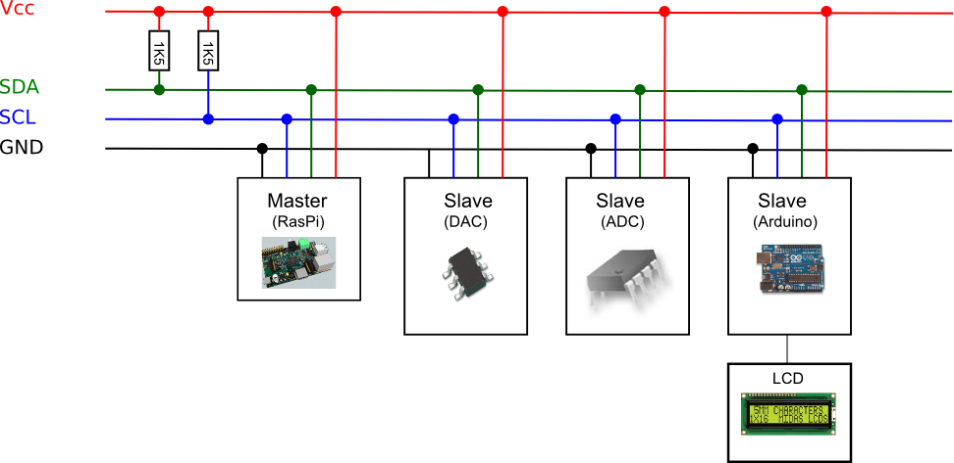
I2C – Inter-Integrated Circuit

Slide 151
I2C – Inter-Integrated Circuit
Taxa de transferência:
100 Kbps: standard mode
400 Kbps: fast mode (F)
1 Mbps: fast mode plus (Fm+)
3.4 Mbps: high speed mode
Endereçamento
7 bits: padrão
10 bits

Slide 152
I2C – Inter-Integrated Circuit
MSB enviado primeiro
Dispositivos no barramento
Mestre: envia o clock e o endereço do escravo
Escravo: lê o clock e o endereço
Multi-mestre
Vários dispositivos pode controlar o barramento

Slide 153
I2C – Comunicação
O dispositivo mestre ajusta a condição inicial (start)
O start bit é indicado por uma transição de alto para baixo do SDA, mantendo o clock alto (SCL).
O dispositivo mestre envia 7 bis de endereçamento.
Transições para os bits de dados são feitas enquanto o clock está baixo
O dispositivo mestre envia o 8º bit, RW

Slide 154
I2C – Comunicação
O dispositivo escravo envia o sinal de ACK (Acknowledge)
O dispositivo mestre (ou escravo) envia pacotes de 8 bits de dados, sempre seguidos de um sinal ACK enviado pelo dispositivo escravo (ou mestre) confirmando a recepção.
O dispositivo mestre encerra a comunicação.
O stop bit é indicado por uma transição de baixo para alto do SDA, mantendo o clock alto.

Slide 155
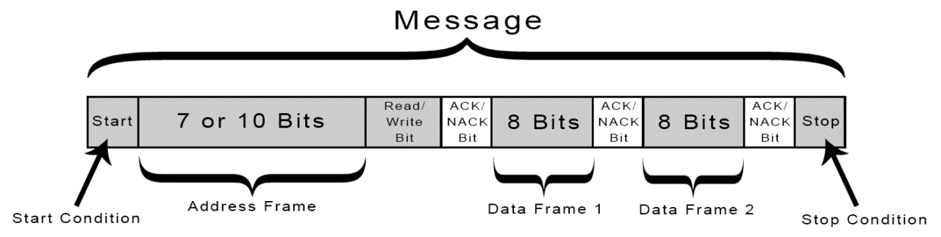
I2C – Inter-Integrated Circuit

Slide 156
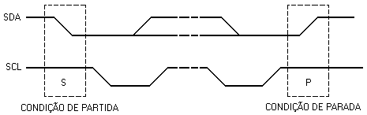
I2C – Start e Stop bit
São gerados pelo mestre

Slide 157
I2C – Transmissão de dados
O número de bytes que pode ser transferido é ilimitado
Cada byte é acompanhado de um bit de reconhecimento (ACK).

Slide 158
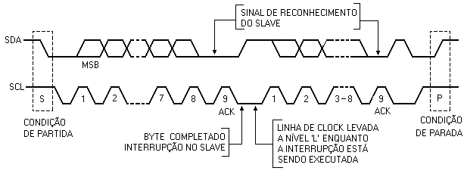
I2C – Transmissão de dados
Se o IC receptor (escravo) não for capaz de receber um outro byte de dados até que alguma função seja executada, como por exemplo uma interrupção interna, ele deverá levar a linha de clock a nível baixo, forçando o Mestre a entrar em um modo de espera. Os dados serão lidos novamente, quando o escravo liberar a linha de clock.

Slide 159
I2C – Reconhecimento (ack)
É obrigatório
O mestre deixa de ter controle sobre SDA durante a ocorrência dos pulsos de clock. O IC receptor (escravo) leva a linha SDA para nível baixo durante o período alto do clock (SCL) caso haja o reconhecimento.

Slide 160
I2C – Reconhecimento (ack)
Quando não ocorre uma confirmação após o mestre enviar algum byte, ele deve gerar uma condição de parada e abortar a comunicação.

Slide 161
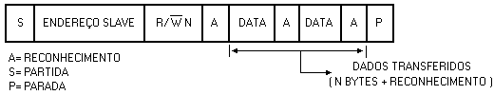
I2C – Exemplos de transmissão
Transmissão do mestre para o escravo, sem alteração de direção.

Slide 162
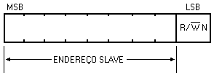
I2C - Endereçamento
O primeiro byte após o start bit determina o endereço do escravo
A exceção é o endereço de "chamada geral " que endereça todos os ICs.

Slide 163
SPI (serial peripheral interface)
Desenvolvido pela Motorola
Também conhecido como MicroWire (pela National Semiconductor), Comunicação Serial Síncrona
Apenas 1 Mestre e quantos Escravos quantos estiverem selecionados no CS
Opera em 1 e 2 MHz.
Mestre envia sinal de clock e habilita chip selects.

Slide 164
Aplicações do spi
Conversores (AD, DA);
Memórias (EEPROM, RAM, Flash);
Sensores (Temperatura, Umidade, Pressão);
Potenciômetros digitais, controladores de LCD, UART’s, amplificadores operacionais;

Slide 165

SPI (serial peripheral interface)
Os pinos básicos de comunicação entre dispositivos SPI são:

Slide 166

SPI - esquemático

Slide 167

Comunicação half-duplex e full-duplex
Quando falamos de comunicação, normalmente pensamos em dados sendo transmitidos e recebidos. Essa troca de dados pode ser feita de maneira simultânea ou não. Quando transmitimos e recebemos os dados simultaneamente, damos o nome de full-duplex. Quando é necessário aguardar um dado ser transmitido para outro ser recebido (ou vice-versa) damos o nome de half-duplex.
Fonte: http://www.maximintegrated.com/app-notes/index.mvp/id/367

Slide 168

Comunicação half-duplex e full-duplex
O SPI não apenas permite que os dados sejam transmitidos e recebidos simultaneamente, como é uma exigência de hardware. Cada bit de dado enviado do Master para o Slave, transfere também um bit de dado do Slave para o Master.

Slide 169

Comunicação half-duplex e full-duplex
Exemplo: o Master possui carregado no seu registrador o dado 3Ch, e o Slave possui carregado 5Ah. Master deseja enviar o valor 3Ch para o Slave, e receber do slave o 5Ah.

Slide 170



Slide 171



Slide 172



Slide 173



Slide 174

slave
?

Slide 175

sPI – diagrama temporal

Slide 176
microcontroladores display lcd curso de Eng. elétrica e controle e automação
Prof. Elyr Teixeira, D.Sc.
2017

Slide 177

SPI - esquemático

Slide 178



Tipos de display

Slide 179
Características
Imagem é formada pela polarização da luz;
Pixel formado pela retenção de luz;
Geralmente utiliza um controlador integrados (LCD controller);
KS0066 => Samsung
HD44780 => Hitachi
Geralmente no formado matricial, representação de símbolos;
Com e sem backlight;

Slide 180
Características
Sua comunicação com o uC se dá por pinos paralelos do LCD. No entanto, outras formas de comunicação também são possíveis:
I2C
SPI
Outro protocolo
Diversas cores de escrita e de fundo;
Pinos no seu entorno;
O LCD é formado por células, onde ficam os caracteres:
Ex: display 16x2 => 32 células;
Cada célula é composta de uma matriz de 7x5 pixels;

Slide 181


Display 16x2

Slide 182

Ajuste de contraste
Pino 3 é utilizado para ajustar o contraste;
Uma recomendação é utilizar um trimpot com variação linear e ajustá-lo manualmente;

Slide 183
Dados Vs instruções
O LCD pode receber tanto dados quanto instruções;
O pino 4 (RS) tem a função de informar essa condição ao display sobre os bytes presentes na via de dados (DB7:DB0);
RS | Significado
0 | Instrução
1 | Dado

Slide 184
leitura Vs escrita
O LCD possui duas memórias RAM: DD RAM e CG RAM;
DD RAM => armazena os dados que irão para o display;
CG RAM => armazena os caracteres especiais criados pelo usuário;
Ambas as memórias podem ser lidas e escritas;
O pino 5(R/W) tem a função de habilitar uma das duas opções;
R/W | Significado
0 | Escrita
1 | Leitura

Slide 185
Início do ciclo de leitura/escrita
Para dar início a um ciclo de leitura ou escrita, é necessário aplicar um pulso no pino 6 (E). Normalmente este pino é mantido em nível baixo. Deve ser aplicado um nível alto e depois um nível baixo;
Quando for efetuada uma escrita no LCD é necessário que o dado se mantenha por alguns nanosegundos no barramento depois do pulso ser aplicado;
Depois de lido, ou escrito, o pino E deve ser retornado para nível baixo;

Slide 186

Arquitetura interna

Slide 187

Acionando um 16x2 (esquemático)

Slide 188

Ciclos de escrita e leitura
Ciclo de escrita Ciclo de leitura

Slide 189

Set de instruções do lcd

Slide 190

Set de instruções do lcd

Slide 191

Set de instruções do lcd

Slide 192
Inicializar o lcd 16x2
Necessita ser configurado assim que ligado;
Qual será seu modo de funcionamento? É necessário definir suas instruções de operação;
Cada LCD é configurado de uma forma diferente. Observe o datasheet do LCD Controller utilizado;
Ex: observe a sequência de instruções de comandos de inicialização do LCD Controller KS0066.

Slide 193


Inicializar o lcd 16x2

Slide 194

Inicializar o lcd 16x2

Slide 195

Inicializar o lcd 16x2

Slide 196
Inicializar o lcd 16x2

Slide 197

Caracteres possíveis de exibição
Lista de caracteres passíveis de exibição no display LCD;
Esta relação funciona tanto para o modelo KS0066, quanto para o modelo HD44780;

Slide 198
Endereçamento da dd ram
LCD Controller HD44780
Posição | 01 | 02 | 03 | 04 | 05 | 06 | 07 | 08 | 09 | 10 | 11 | 12 | 13 | 14 | 15 | 16
1 linha | 80h | 81h | 82h | 83h | 84h | 85h | 86h | 87h | 88h | 89h | 8Ah | 8Bh | 8Ch | 8Dh | 8Eh | 8Fh
2 linha | C0h | C1h | C2h | C3h | C4h | C5h | C6h | C7h | C8h | C9h | CAh | CBh | CCh | CDh | CEh | CFh
LCD Controller KS0066
Posição | 01 | 02 | 03 | 04 | 05 | 06 | 07 | 08 | 09 | 10 | 11 | 12 | 13 | 14 | 15 | 16
1 linha | 00h | 01h | 02h | 03h | 04h | 05h | 06h | 07h | 08h | 09h | 0Ah | 0Bh | 0Ch | 0Dh | 0Eh | 0Fh
2 linha | 40h | 41h | 42h | 43h | 44h | 45h | 46h | 47h | 48h | 49h | 4Ah | 4Bh | 4Ch | 4Dh | 4Eh | 4Fh

Slide 199

Acionar o lcd 16x2 com 4 bits de dados

Slide 200
microcontroladores teclado matriz curso de Eng. elétrica e controle e automação
Prof. Elyr Teixeira, D.Sc.
2017

Slide 201

Pino de i/o configurado Como entrada
O pino RA1 receberá o nível lógico 1 enquanto BT1 estiver solto
Quando BT1 for pressionado, o pino RA1 será aterrado (0)
Ao fazer a leitura em RA1, será possível detectar se BT1 está solto ou pressionado

Slide 202

Pino de i/o configurado Como entrada
Há uma alta impedância de entrada quando o pino de uC está configurado como entrada (alta impedância)
Enquanto BT1 estiver solto, a corrente elétrica que entra no pino RA1 é desprezível (I≈0) por causa de Zin ≈ ∞

Slide 203
Pino de i/o configurado Como entrada
A tensão no pino RA1 será igual a VDD, uma vez que VR1 = I*R1 = 0
VDD = VR1 + VRA1
Como, VR1 = 0
Então, VDD = VRA1 = 5V

Slide 204
Pino de i/o configurado Como entrada
4,5 < VDD < 5,5V
Entrada | Mín | Máx | Nível Lógico
V_{IL (tensão de entrada baixa)} | 0V | 0,8V | 0
V_{IH( tensão de entrada alta)} | 2V | VDD | 1
Saída | Mín | Máx | Nível Lógico
V_{OL (tensão de saída baixa)} | - | 0,6V | 0
V_{OH (tensão de saída alta)} | VDD – 0,7V | - | 1

Slide 205

Pino de i/o configurado Como entrada
Quando BT1 está pressionado, o pino RA1 fica aterrado, ou seja VRA1 = 0. A figura ao lado mostra o fluxo de corrente elétrica.
Observe que a corrente elétrica não entra mais no pino RA1.
Uma leitura no pino com BT1 pressionado indicará nível lógico 0.

Slide 206

Pino de i/o configurado Como saída
A impedância de saída é baixa, cerca de 75 Ohms, independentemente se ele está em nível alto ou baixo.
Lembrar que a corrente máxima de saída é cerca de 20 a 25mA, sob o risco de inutilizar o pino ou o uC.

Slide 207

Teclado matriz C x l
Quando temos poucos botões a serem inseridos em um projeto, a configuração indicada pode ser como a da figura ao lado, destinando neste caso pino para cada botão.
Mas, e quando temos MUITOS BOTÕES?

Slide 208
Teclado matriz C x l
Para ajudar nesse desafio, podemos utilizar uma técnica de multiplexação de portas para aumentar consideravelmente a quantidade de botões sem aumentar tanto a quantidade de pinos utilizados.
Este artifício se chama Teclado Matriz C x L, onde C representa o número de colunas e L o número de linhas da matriz.

Slide 209

Teclado matriz C x l
As linhas são identificadas pela letra Y (Y4:Y1)
As colunas são identificadas pela letra X (X4:X1)
A quantidade de botões possíveis é dado pela equação:
NB=C*L

Slide 210

Mas como funciona?
Enquanto a chave SC estiver conectada na posição 1, a tensão em V1 sempre será 5V, independente do botão S0 estar solto ou pressionado.

Slide 211

Mas como funciona?
Agora, quando o botão SC estiver na posição 0, a tensão V1 dependerá do botão do estado do botão S0.
Se S0 estiver solto, V1 = 5V;
Se S1 estiver pressionado V1 = 0V, já que a corrente irá percorrer o caminho de menor resistência (por SC);

Slide 212

Mas como funciona?

Slide 213
Mas como funciona?
A parte do circuito que está conectado à coluna X pode ser implementada por um pino de I/O configurado como saída, enquanto a impedância Zin(Y) pode ser implementada por um pino de I/O configurado como entrada.

Slide 214

Esquemático com o teclado matriz

Slide 215

Esquemático com o teclado matriz
Colocando-se RB7 (X1=0) em nível lógico 0 avaliamos Y1:Y4:
Se Y1=0, isto significa que S0 está pressionado;
Se Y2=0, isto significa que S4 está pressionado;
E assim por diante.

Slide 216


Rastrear teclado

Slide 217
microcontroladores conversor a/d curso de Eng. elétrica e controle e automação
Prof. Elyr Teixeira, D.Sc.
2017

Slide 218
Conversor analógico/digital
A interação do homem com a natureza se dá por meio de várias grandezas (temperatura, pressão, umidade, luz, etc).
De modo geral, a intensidade das grandezas existentes na natureza varia de maneira analógica. Uma variação analógica pode ser definida com uma variação contínua em relação ao tempo. Isto significa que para ir de um valor a outro de intensidade, a grandeza terá de passar por todos os pontos intermediários entre os valores inicial e final.

Slide 219

Conversor analógico/digital
Observe, por exemplo, na figura ao lado uma sinal analógico variando ao longo do tempo. O gráfico mostra a variação da temperatura em dia típico de verão no Rio de Janeiro.
Às 00h a temperatura é 15⁰C, e vai aumentando gradualmente até 40⁰C por volta do meio dia. A partir deste ponto a temperatura volta a diminuir até 15⁰C às 23h59min.

Slide 220
Conversor analógico/digital
Com o avanço da tecnologia o homem conseguiu medir as variações de intensidade da maior parte das grandezas não-elétricas encontradas na natureza e convertê-las em variações de tensão ou de corrente elétrica. O dispositivo responsável por esta conversão é chamado de transdutor.
Um LM35D, por exemplo, converte variações de temperatura de 2⁰C a 100⁰C em variações de tensão na faixa de 2mV a 100mV. No entanto, essas conversões são discretas [0 ou 1], e não mais contínuas.

Slide 221

Conversor analógico/digital
A figura ao lado representa uma variação de tensão discreta. Observe que só existem dois níveis de tensão, zero ou um.

Slide 222
Conversor analógico/digital
Em primeiro lugar devemos definir a faixa (range) de tensão analógica. Tipicamente, em sistemas industriais, se utiliza de 0V a 5V.
Em um segundo momento, é preciso definir em quantas partes esse sinal será dividido. Isto tem a ver com sua resolução e é parametrizado pela quantidade de bits do conversor.
Para dividir 5V (5-0) em 256 partes teremos que cada parte equivale a 19,53mV. Com 256 partes precisaremos de 8 bits.

Slide 223

Conversor analógico/digital
A tabela ao lado apresenta um resumo dos valores de tensão “fatiados” com seu valor correspondente em binário e hexa.

Slide 224

Conversor analógico/digital
A conversão de um sinal analógico em digital consiste em amostrar o sinal um número de vezes em cada segundo e associar cada amostra ao valor correspondente à amplitude do sinal naquele instante.

Slide 225

Conversor analógico/digital
Associar um valor proporcional à amplitude do sinal de tempos em tempos é um processo conhecido como PAM (Pulse Amplitude Modulation)

Slide 226

Conversor analógico/digital
A partir de pulsos PAM é possível produzir pulsos PCM por um processo conhecido como quantização. A quantização consiste em substituir cada pulso PAM por um conjunto de bits que represente aquele valor.

Slide 227
Conversor analógico/digital
Ao concatenar os diversos pulsos PCM, nós obtemos o sinal representado na forma digital.

Slide 228

Conversor analógico/digital
A figura ao lado representa o diagrama em blocos simplificado de um típico conversor A/D de 8 bits. De tempos em tempos a tensão de entrada Vin é amostrada e convertida em pulsos PCM de 8 bits (D7:D0)

Slide 229
Teorema de nyquist
Em 1928, H. Nyquist provou que um sinal analógico que tenha passado por um filtro passa baixas (FPB) com frequência de corte Fc pode ser completamente reconstituído a partir de um número de amostras 2*Fc.
Segundo Nyquist, um número maior de amostras seria inútil devido ao fato de que as frequências acima de 2*Fc já foram eliminadas pelo filtro.
Ex: se quisermos converter um sinal analógico, o qual passa por um FPB com Fc de 4kHz, em um sinal digital, temos de obter 4k*2=8.000 amostras/segundo.

Slide 230

Teorema de nyquist
Para sabemos de quanto em quanto tempo cada amostra deve ser obtida, temos de fazer 1/8000 = 125μs.
A figura ao lado demonstra o diagrama de blocos completo de um conversor AD.

Slide 231

Frequência de corte do fpb
A frequência de corte (Fc) do FPB limita a frequência máxima (Fmáx) do sinal de entrada Vin. Em outras palavras, Fmáx deve ser sempre menor que Fc. Na Fc, o nível do sinal na saída do FPB (Vout) cai para um valor de 0,707*Vin (70% da tensão de entrada). Para frequências acima de Fc a tensão na saída do FPB cai progressivamente.

Slide 232
Frequência de corte do fpb
Para sinais de áudio, cuja frequência pode variar de 20Hz a 20kHz, em que se encontram todas as frequências que o ser humano é capaz de ouvir, uma queda de 30% no nível de tensão V_{out}, na F_{c}, é praticamente desprezível ao ouvido humano. Porém, em outras aplicações essa queda na tensão V_{out} pode ser inadmissível. Nesses casos, F_{máx} deve ser bem menor que F_{c}. Para alguns autores, para que V_{out} não sofra uma atenuação tão grande é comum os projetistas considerarem F_{máx} = F_{c}/10.

Slide 233

Frequência de corte do fpb
Agora de posse de todos os elementos para nosso projeto, vamos ao passo-a-passo:
Dividir a faixa (range) em um número de partes iguais. Quanto mais partes, maior a fidelidade do sinal digital ao analógico;
Calcular o número de bits de cada PCM. O número de bits normalmente utilizado em conversores AD para sinais de baixa frequência, abaixo de 4kHz, é de 8, 10 ou 12 bits;
Calcular a frequência de corte do FPB. Garantir que a tensão na saída do FPB vai se manter próximo, ou no mesmo nível de V_{in} para todas as frequências. Utilize a fórmula F_{c} = 10*F_{max};
Escolher o tipo de FPB. Para sinais com frequências baixas, pode ser utilizado o FPB RC de primeira ou de segunda ordem, onde:
$$F_{c}=\frac{1}{2∗π∗R∗C}$$

Slide 234
Exercício 1
Projete um FPB de um conversor AD de 8 bits para um sinal de entrada que varia de 0V a 1,25V, cuja frequência máxima é de 10Hz.
Qual o valor do pulso PCM para uma tensão de entrada de 0,75V?
De quanto em quanto tempo a tensão de entrada deve ser amostrada?

Slide 235

Exercício 1 - resposta
Como o conversor AD será de 8 bits, temos de dividir a faixa de tensão em 256 partes iguais. Sendo assim, cada parte terá um valor de 1,25V/256 = 4,88mV.
A frequência de corte será de:
F_{c} = 10*F_{máx} = 10*10 = 100Hz.
Vamos optar por um FPB RC de primeira ordem. Para dimensionar o FPB, nós podemos escolher um valor para o resistor R, por exemplo 4,7kΩ, e calcular o valor do capacitor C.
C$=\frac{1}{2∗π∗R∗Fc}=\frac{1}{2∗3,14∗4k7∗100}=338,62nF$

Slide 236

Exercício 1 - resposta
O valor comercial mais próximo é 330nF. Com este valor de C, Fc passa a ser 102,61Hz, bem próximo dos 100Hz calculados.
O diagrama esquemático do conversor será:

Slide 237
Exercício 1 - resposta
Quando for aplicada uma tensão de 0,75V, o valor em binário que aparecerá na saída do conversor será:
S = 0,75/4,88V = 153,68
Como o resultado não é inteiro, arredondamos para o inteiro acima, 154. Este valor em binário é representado por 10011010. Ou seja, quando for aplicado 0,75V na entrada do conversor, a saída em D7:D0 será 10011010.
O número de amostras deve ser de 2*F_{máx}. Sendo assim, o sinal de entrada deve ser amostrado 2*10=20 vezes por segundo(20Hz). Uma amostra será obtida a cada 1/20 = 50ms.

Slide 238
Conversor analógico/digital
Observe, por exemplo, na figura ao lado uma sinal analógico variando ao longo do tempo. O gráfico mostra a variação da temperatura em dia típico de verão no Rio de Janeiro.
Às 00h a temperatura é 15⁰C, e vai aumentando gradualmente até 40⁰C por volta do meio dia. A partir deste ponto a temperatura volta a diminuir até 15⁰C às 23h59min.

Slide 239
Conversor analógico/digital
A figura ao lado representa uma variação de tensão discreta. Observe que só existem dois níveis de tensão, zero ou um.

Slide 240
Conversor analógico/digital
A conversão de um sinal analógico em digital consiste em amostrar o sinal um número de vezes em cada segundo e associar cada amostra ao valor correspondente à amplitude do sinal naquele instante.

Slide 241
Conversor analógico/digital
Associar um valor proporcional à amplitude do sinal de tempos em tempos e um processo conhecido como PAM (Pulse Amplitude Modulation)

Slide 242
Conversor analógico/digital
A partir de pulsos PAM é possível produzir pulsos PCM por um processo conhecido como quantização. A quantização consiste em substituir cada pulso PAM por um conjunto de bits que represente aquele valor.

Slide 243
Teorema de nyquist
Para sabemos de quanto em quanto tempo cada amostra deve ser obtida, temos de fazer 1/8000 = 125μs.
A figura ao lado demonstra o diagrama de blocos completo de um conversor AD.

Slide 244
Frequência de corte do fpb
A frequência de corte (Fc) do FPB limita a frequência máxima (Fmáx) do sinal de entrada Vin. Em outras palavras, Fmáx deve ser sempre menor que Fc. Na Fc, o nível do sinal na saída do FPB (Vout) cai para um valor de 0,707Vin(70% da tensão de entrada). Para frequências acima de Fc a tensão na saída do FPB cai progressivamente.

Slide 245
Frequência de corte do fpb
Agora de posse de todos os elementos para nosso projeto, vamos ao passo-a-passo:
Dividir a faixa (range) em um número de partes iguais. Quanto mais partes, maior a fidelidade do sinal digital ao analógico;
Calcular o número de bits de cada PCM. O número de bits normalmente utilizado em conversores AD para sinais de baixa frequência, abaixo de 4kHz, é de 8, 10 ou 12 bits;
Calcular a frequência de corte do FPB. Garantir que a tensão na saída do FPB vai se manter próximo, ou no mesmo nível de Vin para todas as frequência. Utilize a fórmula Fc = 10*Fmax;
Escolher o tipo de FPB. Para sinais com frequências baixas, pode ser utilizado o FPB RC de primeira ou de segunda ordem, onde:
$$F_{c}=\frac{1}{2∗π∗R∗C}$$

Slide 246
Exercício 1 - resposta
O valor comercial mais próximo é 330nF. Com este valor de C, Fc passa a ser 102,61Hz, bem próximo dos 100Hz calculados.
O diagrama esquemático do conversor será:

Slide 247
microcontroladores conversor a/d (continuação...) curso de Eng. elétrica e controle e automação
Prof. Elyr Teixeira, D.Sc.
2017

Slide 248
Considerações sobre o fpb
Um filtro passa-baixa pode ser implementado de várias formas. No exemplo passado foi um RC passivo de primeira ordem, mas poderia ter sido um filtro RC de segunda ordem, ou um filtro LC, constituído de indutores e capacitores, o qual impõem maior atenuação para frequências acima da Fc que os filtros RC.
Outra forma de implementação é por filtros ativos, projetado com amplificadores operacionais, por exemplo. Filtros ativos tem desempenho superior em relação a RC ou LC.

Slide 249


Filtro passa alta

Slide 250

Tensão de referência
A tensão de referência define a faixa de tensão analógica que o conversor A/D pode receber em sua entrada.
É definida por Vref+ e Vref-.
Para que a faixa de tensão a ser convertida esteja entre 0V e 5V, é necessário aplicar nas entradas Vref+ e Vref- a configuração da figura ao lado.

Slide 251
Tensão de referência
Desta forma, podemos concluir que a diferença entre as tensões aplicadas nas entradas Vref+ e Vref- definirá a faixa de tensão que será convertida em sinal digital. Por outro lado, o valor absoluto da tensão aplicadas em cada entrada de referência definirá os limites máximos e mínimos da tensão que será convertida.
Ex: Vref+ = 4V e Vref- = 1V. A faixa de tensão a ser convertida é de 3V. E os valores máximos e mínimos serão 4V e 1V respectivamente. Com um conversor de 8 bit, o valor de tensão de cada passo será = 3V/256 = 11,71mV

Slide 252

Tensão de referência
A figura ao lado mostra o conversor A/D do exercício passado (aula 9) com as respectivas tensões de referência.

Slide 253
Conversor A/D do pic 16f877A
Muitos PICs possuem conversor A/D interno a ele.
Possui 8 canais selecionáveis de tensão e uma resolução de 10 bits.
As tensões de referência podem ser obtidas a partir de uma combinação de Vdd e Vss, e tensões externas aplicadas nos pinos RA2 e RA3.
O conversor A/D interno possui quatro registradores associados, são eles:
ADCON0 – Registrador de controle 0
ADCON1 – Registrador de controle 1
ADRESH – Recebe a parte alta do pulso PCM
ADRESL – Recebe a parte baixa do pulso PCM

Slide 254
ADcon0
Registrador ADCON0 |  |  |  | Endereços 1Fh
Bit 7 | Bit 6 | Bit 5 | Bit 4 | Bit 3 | Bit 2 | Bit 1 | Bit 0
R/W - 0 | R/W - 0 | R/W - 0 | R/W - 0 | R/W - 0 | R/W - 0 | U – 0 | R/W - 0
ADCS1 | ADCS0 | CHS2 | CHS1 | CHS0 | GO/DONE | - | ADON
Bit 7 - 6:
ADCON1 <ADCS2> | ADCON0 <ADCS1:ADCS0> | Clock do conversor
0 | 00 | Fosc / 2
0 | 01 | Fosc / 8
0 | 10 | Fosc / 32
0 | 11 | FRC (clock derivado de um oscilador interno RC)
1 | 00 | Fosc / 4
1 | 01 | Fosc / 16
1 | 10 | Fosc / 32
1 | 11 | FRC (clock derivado de um oscilador interno RC)

Slide 255
ADcon0
CHS2:CHS0: Bit de seleção do canal analógico
000 = Canal 0 (RA0/AN0) 100 = Canal 4 (RA0/AN4)
001 = Canal 1 (RA1/AN1) 101 = Canal 5 (RE0/AN5)
010 = Canal 2 (RA2/AN2) 110 = Canal 6 (RE1/AN6)
011 = Canal 3 (RA3/AN3) 111 = Canal 7 (RE2/AN7)
GO/DONE: Inicia a conversão A/D
1 = Conversão A/D em progresso (setando esse bit tem início a conversão)
0 = Apagado automaticamente pelo hardware quando a conversão terminar
Bit 5 - 3:
Bit 2:

Slide 256
ADcon0
Não implementado. Lido como 0.
ADON: Liga/Desliga o conversor A/D.
1= Conversor A/D em operação
0 = Conversor A/D desligado.
Bit 1:
Bit 0:

Slide 257
ADcon1
Registrador ADCON1 |  |  |  | Endereços 9Fh
Bit 7 | Bit 6 | Bit 5 | Bit 4 | Bit 3 | Bit 2 | Bit 1 | Bit 0
R/W - 0 | R/W - 0 | U – 0 | U – 0 | R/W - 0 | R/W - 0 | R/W - 0 | R/W - 0
ADFM | ADCS2 | - | - | PCFG3 | PCFG2 | PCFG1 | PCFG0
Bit 7:
ADFM: Bit de seleção do formato do resultado da conversão.
1=Justificado à direita. Os seis bits mais significativos de ADRESH são lidos como 0.
0=Justificado à esquerda. Os seis bits menos significativos de ADRESH são lidos como 0.
ADSC2: Bit de seleção de clock do conversor A/D.
Não implementados. Lidos como 0.
PCFG3:PCFG0DON: Configura modo de funcionamento de funcionamento do conversor A/D
Bit 6:
Bit 5-4:
Bit 3-0:

Slide 258

ADcon1

Slide 259
Resultado da conversão
A conversão tem início quando setamos o bit GO/DONE(ADCON0<2>). Quando a conversão estiver completa, o bit GO/DONE é apagado automaticamente pelo hadware, sendo também automaticamente setado o flag de sinalização de fim de conversão, o bit ADIF<PIRF<6>).
Com 10 bits de resolução, o resultado da conversão estará disponível em dois registradores de 8 bits, dando um total de 16 bits. Com a sobra de bits a Microchip permitiu deslocar o resultado para esquerda ou direita.

Slide 260

Resultado da conversão

Slide 261
Resultado da conversão
Justificado à direita acontece quando o bit ADFM=1(ADCON1<7>). Neste caso os 8 bits menos significativos do resultado da conversão armazenados no registrador ADRESL e os 2 bits mais significativos em ADRESH<1:0>.

Slide 262
Resultado da conversão
Justificado à esquerda acontece quando o bit ADFM=0(ADCON1<7>). Neste caso os 8 bits mais significativos do resultado da conversão armazenados no registrador ADRESH e os 2 bits menos significativos em ADRESL<7:6>.

Slide 263
microcontroladores projeto curso de Eng. elétrica e controle e automação
Prof. Elyr Teixeira, D.Sc.
2017

Slide 264

Filtro passa alta

Slide 265
Tensão de referência
A figura ao lado mostra o conversor A/D do exercício passado (aula 9) com as respectivas tensões de referência.

Slide 266
Conversor A/D do pic 16f877A
Muitos PICs possuem conversor A/D interno a ele.
Possui 8 canais selecionáveis de tensão e uma resolução de 10 bits.
As tensões de referência podem ser obtidas a partir de uma combinação de Vdd e Vss, e tensões externas aplicadas nos pinos RA2 e RA3.
O conversor A/D interno possui quatro registradores associados, são eles:
ADCON0 – Registrador de controle 0
ADCON1 – Registrador de controle 1
ADRESH – Recebe a parte alta do pulso PCM
ADRESL – Recebe a parte baixa do pulso PCM

Slide 267
ADcon0
Registrador ADCON0 |  |  |  | Endereços 1Fh
Bit 7 | Bit 6 | Bit 5 | Bit 4 | Bit 3 | Bit 2 | Bit 1 | Bit 0
R/W - 0 | R/W - 0 | R/W - 0 | R/W - 0 | R/W - 0 | R/W - 0 | U – 0 | R/W - 0
ADCS1 | ADCS0 | CHS2 | CHS1 | CHS0 | GO/DONE | - | ADON
Bit 7 - 6:
ADCON1 <ADCS2> | ADCON0 <ADCS1:ADCS0> | Clock do conversor
0 | 00 | Fosc / 2
0 | 01 | Fosc / 8
0 | 10 | Fosc / 32
0 | 11 | FRC (clock derivado de um oscilador interno RC)
1 | 00 | Fosc / 4
1 | 01 | Fosc / 16
1 | 10 | Fosc / 32
1 | 11 | FRC (clock derivado de um oscilador interno RC)

Slide 268
ADcon1

Slide 269

Resultado da conversão
Justificado à esquerda acontece quando o bit ADFM=0(ADCON1<7>). Neste caso os 8 bits mais significativos do resultado da conversão armazenados no registrador ADRESH e os 2 bits menos significativos em ADRESL<7:6>.

Slide 270
Após entender a teoria, o que preciso para criar meu primeiro projeto?
Quais são os passos essenciais para utilizar um microcontrolador?
Que dispositivos de hardware e software são necessários?

Slide 271







Esquemático
Simulador
Protoboard
Arquivo .hex
Gravador
Compilador - IDE

Slide 272


PCI
Esquemático
Produto
Arquivo .hex
Gravador
Compilador - IDE

Slide 273
componentes
Diagrama esquemático/PCB Design
Compiladores
Proteus – LabCenter
Circuit maker - Altium
KiCad - KiCad
Outros
mikroC, mikroBasic – MikroElektronika
Mplab – Microchip
CCS – Texas Instruments

Slide 274
Componentes
Gravadores
Simuladores
https://www.youtube.com/watch?v=lQpmTQHVr1I
Proteus – LabCenter
PICsim
Pic Simulator IDE - OshonSoft
Real Pic Simulator - ElectroSoft

Slide 275
microcontroladores características especiais curso de Eng. elétrica e controle e automação
Prof. Elyr Teixeira, D.Sc.
2017

Slide 276
Características especiais
Reset
POR - Power-On Reset
PWRT - Power-up Timer
OST - Oscillator Start-up Timer
BOR - Brown-out Reset
Causas de reset
Sequência de inicialização
WatchDog Timer
Proteção de Código (Code Protect)
Gravação e depuração

Slide 277
reset
﻿Os PIC18 possuem diversas fontes de reset e funcionalidades associadas que visam principalmente manter a confiabilidade e segurança das aplicações.
As fontes de reset possíveis são:
POR (Power-On Reset), causado pela detecção da alimentação quando o circuito é ligado.
Nível lógico baixo no pino MCLR durante a execução normal
Nível lógico baixo no pino MCLR com o microcontrolador em modo SLEEP
Estouro do WatchDog timer durante a operação normal
BOR (Brown-out Reset) reset por queda de tensão
Instrução RESET
Estouro da pilha (overflow e underflow)

Slide 278

reset
﻿﻿

Slide 279
reset
﻿A forma mais simples de reset é através do pino MCLR: o microcontrolador reseta quanto um nível lógico é aplicado a esse pino. No PIC18F4550 pode-se desabilitar a função de reset do pino MCLR. Nesse caso ele passa a operar como um pino de entrada da porta E. Isso é feito via bit de configuração.

Slide 280
POR - Power-On Reset
﻿Essa funcionalidade detecta quando o circuito é ligado, percebendo a subida da tensão de alimentação, e realiza o reset do microcontrolador. Dessa forma podemos dispensar os resistor e capacitor tradicionalmente ligados ao terminal de reset para gerar um reset quando o sistema é ligado. O terminal MCLR pode ser ligado diretamente ao nível lógico alto sendo recomendado utilizar um resistor de 10 kOhms ligando-o à VDD. Dessa forma também o pino MCLR pode estar disponível para gravação in-circuit ou para ser usado como entrada se configurado com I/O.
﻿Associado ao POR existem duas funcionalidades interessantes: PWRT e OST.

Slide 281
PWRT - Power-up Timer
É útil, pois permite ao sistema ter tempo de se estabilizar (tensão, reset dos demais componentes, etc.) antes do programa começar a ser executado.
O PWRT (Power-up Timer) é um timer que mantém o microcontrolador em estado de reset por aproximadamente 65,5ms no PIC18F4550 após POR, permitindo que a alimentação do circuito se estabilize. Essa funcionalidade pode ser habilitada ou não.

Slide 282
OST - Oscillator Start-up Timer
﻿Já o OST (Oscillator Start-up Timer) mantém o microcontrolador em estado de reset durante os primeiros 1024 períodos do oscilador, de forma que o programa seja executado somente quando o oscilador já estiver perfeitamente estabilizado.
Essa funcionalidade é sempre ativa nos modos de oscilador a cristal.

Slide 283
BOR - Brown-out Reset
Essa funcionalidade visa resetar o sistema se houver uma queda na tensão de alimentação. Quando a tensão cai abaixo dos limites tolerados para o circuito os resultados são imprevisíveis. Há situações nas quais é interessante que quando ocorra uma queda dessas o sistema seja resetado.
Nos PIC18 a tensão de limiar para o BOR é configurável. Para o PIC184550 essa tensão pode ser 2,05V, 2,79V, 4,33V ou 4,59V. Para outros componentes, consulte o manual específico. O BOR pode ser habilitado ou desabilitado. Uma condição de queda de tensão só é caracterizada se a tensão cair abaixo do limiar escolhido por mais de 100us.

Slide 284

BOR - Brown-out Reset
﻿No PIC18F4550 existe ainda a possibilidade de ter o BOR controlador por software, através do bit SBOREN do registro RCON; nesse caso a faixa de tensão é a escolhida na configuração. Quando o BOR é usado recomenda-se que também o PWRT esteja ativo.
Na figura ao lado apresenta a forma de operação do BOR em conjunto com o PWRT.

Slide 285

Causas de reset
﻿As causas de reset podem ser identificadas através dos de bits do registradores RCON e STKPTR.
O registro RCON e seus bits são apresentados abaixo.

Slide 286
Causas de reset
﻿
IPEN: habilitação de prioridade de interrupção
1 = Prioridade Habilitada
0 = Prioridade desabilitada (compatível com o PIC16)
SBOREN: Controle de BOR por software (depende dos bits de configuração). Somente no PIC18F4550.
1 = BOR habilitado
0 = BOR desabilitado

Slide 287
Causas de reset
﻿
RI: Indicador de execução de instrução RESET (deve ser setado pelo software após a ocorrência de um BOR)
TO: Indicador de estouro do WacthDog
1 = setado por POR, e pelas instruções CLRWDT e SLEEP
0 = zerado quando ocorre um estouro do WatchDog
PD: Indicador de modo de baixo consume (SLEEP)
1 = setado por POR e pela instrução CLRWDT
0 = zerado pela instrução SLEEP

Slide 288
Causas de reset
POR: Indicador de POR (deve ser setado por software após ocorrência de POR).
1 = não ocorreu POR
0 = ocorreu POR
BOR: Indicador de BOR (deve ser setado por software após ocorrência de BOR).
1 = não ocorreu BOR
﻿ 0 = ocorreu BOR

Slide 289
Sequência de inicialização
﻿Como exposto, existem vários tempos que podem ser aguardados antes que o microcontrolador saia da condição de reset, isto é, comece a executar o programa. Supondo todas as funcionalidades acima ativas a sequência é a seguinte:
1. o circuito é ligado: a tensão de alimentação começa a subir;
2. é detectada a subida da tensão: POR;
3. o sistema aguarda o tempo de PWRT (aprox. 65 ms);
4. o oscilador começa a funcionar: 1024 ciclos são contados (OST);
5. o programa começa a rodar.

Slide 290
Watchdog timer
﻿Esse timer de 8 bits, que é baseado em um oscilador INTRC, independente do oscilador principal, gera um reset quando “estoura”. Ele é importante em situações em que, por qualquer motivo, o microcontrolador “trava”. Quando habilitado ele deve ser zerado a intervalos regulares menores que seu tempo máximo pela instrução CLRWDT. Se o programa “para” e o Watchdog não é zerado, tendo sido habilitada essa função na gravação, ocorre o reset. O Watchdog do PIC18 pode ser habilitado ou não na gravação do microcontrolador.
Da mesma maneira é possível definir através dos bits de configuração qual o valor da pós-escala do Watchdog. A pós-escala nada mais é que um contador de 16 bits que conta o número de estouros do Watchdog, uma forma de aumentar o tempo até o reset. Tipicamente o Watchdog estoura a cada 4 ms no PIC18F4550. Se for adotada uma pós-escala de 1:4 significa que um reset ocorrerá a dada 4 estouros do Watchdog, ou seja, a cada 4x4ms = 16ms, se a instrução CLRWDT não for usada. A execução da instrução CLRWDT não só zera o Watchdog como também a pós-escala, reiniciando a contagem.

Slide 291
Watchdog timer
﻿Ao contrário do que ocorre com o PIC16, no PIC18 não existe qualquer relação entre o WatchDog e o Timer0. Caso o WatchDog não seja habilitado através de bits de configuração mesmo assim é possível ativá-lo escrevendo ‘1’ do bit SWDTEN do registro WDTCON. Também é possível desabilitar o WatchDog somente escrevendo ‘0’ no bit SWDTEN (desde que o WatchDog não tenha sido habilitado nos bits de configuração).
Se o microcontrolador for programado em modo Sleep ou Idle o WatchDog continua a incrementar, uma vez que sua base de tempo é o oscilador INTRC. Contudo, seu estouro (considerando a pós-escala) não ira resetar o microcontrolador, mas sim tirá-lo do modo Sleep ou Idle. A execução da instrução SLEEP zera o WatchDog e a pós-escala assim como a instrução CLRWDT.

Slide 292
Proteção de Código (Code Protect)
O programa gravado em um PIC pode ser protegido, isto é, pode ser impedida a sua leitura. Essa funcionalidade é muito importante, sobretudo quando se trata de produção industrial, visto que assim se podem preservar os direitos autorais do autor do firmware e dificultar a cópia de produtos.
Quando um componente está protegido e se realiza sua leitura, o valor lido em qualquer endereço é 0000h. Por isso um componente protegido não pode ser confundido com um componente apagado, pois nesse último caso o valor lido em qualquer endereço é 3FFFh.

Slide 293
Gravação e depuração
O PIC é gravado através de um processo chamado ICSP (in-circuit serial programming) que realiza a gravação usando apenas 2 terminais de I/O e o pino de reset. Dessa maneira é possível gravar o microcontrolador mesmo este estando já montado na placa de aplicação. Essa funcionalidade é de grande valia quando se usa componentes SMD ou quando o firmware precisa ser atualizado em campo.
Os pinos usados são chamados de PGD (dados) PGC (clock) e VPP (alta tensão) que no caso do 18F4550 correspondem ao pinos RB7, RB6 e MCLR. Como para gravar é necessário também que o microcontrolador esteja alimentado, a interface ICSP normalmente tem ainda os pinos de GND e VDD.

Slide 294
Gravação e depuração
﻿Além da gravação a interface ICSP permite também a depuração, que é o processo de executar o programa de forma sincronizada com o MPLAB IDE. Isto permite colocar breakpoins (pontos de paradas em posições do código), ler e alterar o conteúdo da memória, executar o código passo-a-passo. Tudo isso com o programa gravado e sendo executado no microcontrolador.

Slide 295
microcontroladores cis interessantes curso de Eng. elétrica e controle e automação
Prof. Elyr Teixeira, D.Sc.
2017

Slide 296
Famílias lógicas
Famílias Lógicas é uma expressão usada para referir o conjunto de alternativas tecnológicas que existem para a fabricação de circuito integrados digitais.
As primeiras famílias lógicas diferiam entre si essencialmente pelo fato dos respectivos circuitos integrados serem construídos com base em:
Transistores bipolares (TTL – Transistor-Transistor Logic)
Ou CMOS (Complementary Metal-Oxide-Semiconductor)

Slide 297

Famílias lógicas
Variantes TTL:
Variantes CMOS:
Gerações mais recentes:

Slide 298

Curva de obsolescência das famílias lógicas

Slide 299

Flip-flop D 74xx74

Slide 300

Flip-flop jk 74xx73

Slide 301

Registrador de deslocamento 74xx165

Slide 302

Registrador de deslocamento 74xx164

Slide 303

Latch 74xx373/374

Slide 304

Buffer 74xx244

Slide 305

Transceiver 74xx245

Slide 306

Decodificador 74xx138

Slide 307

Codificador 8 para 3 com prioridade 74xx348

Slide 308

Multiplex/demultiplex analógico cd4052

Slide 309
microcontroladores watchdog timer curso de Eng. elétrica e controle e automação
Prof. Elyr Teixeira, D.Sc.
2017

Slide 310
microcontroladores consumo de corrente curso de Eng. elétrica e controle e automação
Prof. Elyr Teixeira, D.Sc.
2017

Slide 311
microcontroladores Iot curso de Eng. elétrica e controle e automação
Prof. Elyr Teixeira, D.Sc.
2017

